Slide 1

БПЛА для доставки товаров
Проект выполнен:
Какуевым Григорием и Мартыновым Антоном

Slide 2
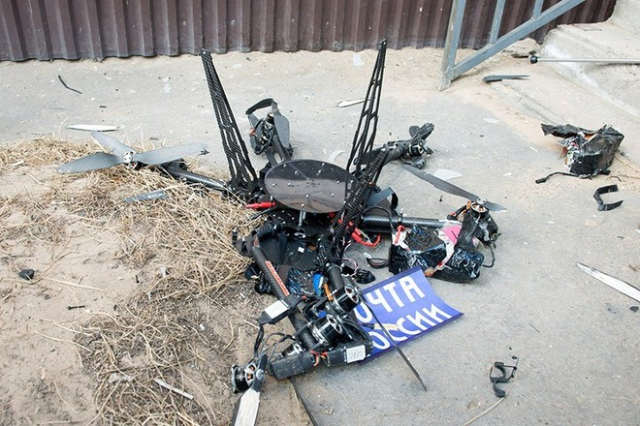
Цель данного проекта — разработка БПЛА с функцией доставки товаров, отвечающего современным требованиям безопасности для дронов летающих в жилых зонах.
Самой большой проблемой таких дронов является их ненадёжность. Обычно это квадрокоптеры, которые при выходе даже одного винта из строя летят камнем вниз.
представляя опасность не только в возможности покалечить людей, но и летального
исхода.

Slide 3
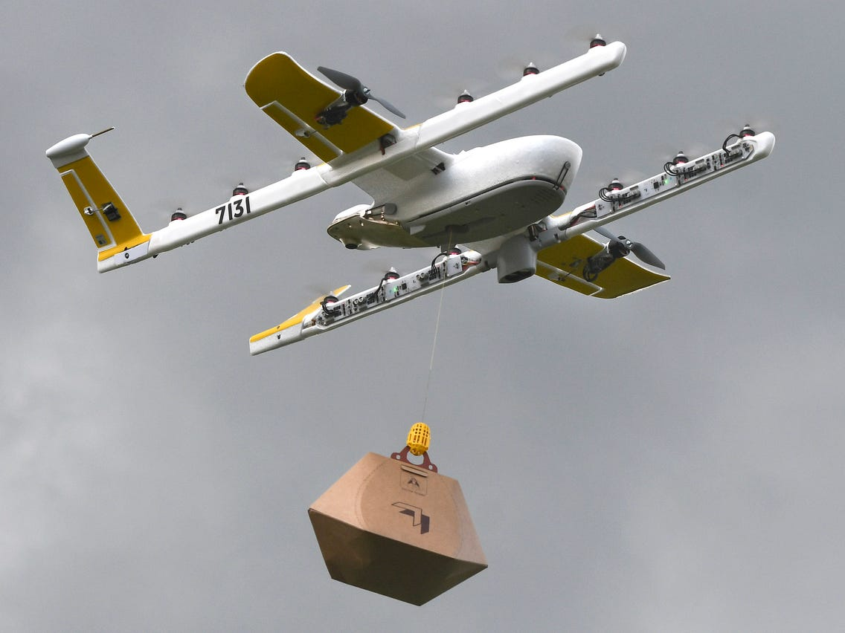
Решение от крупных корпораций
Недостатки:
Маленький вес переносимого груза
Лёгкость конструкции и как следствие сильная зависимость от погодных условий.
Маленькая скорость зарядки батарей их-за выбранного метода зарядки(беспроводная индукционная).
Дрон разработанный компанией Google

Slide 4
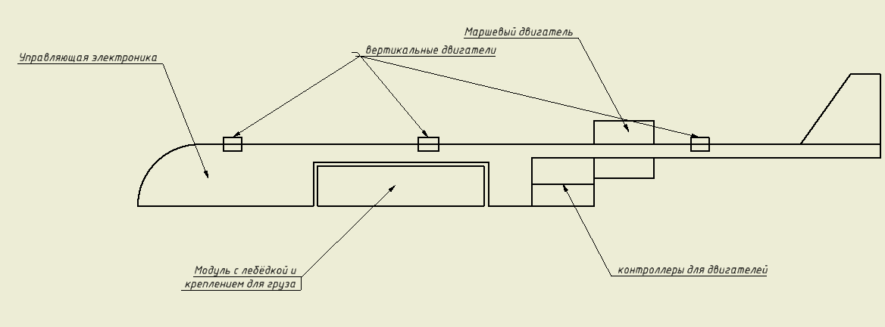
Наше решение
Эскиз проекта

Slide 5
Этапы разработки
1) Разработка конструкции БПЛА, сборка первого аппарата с электроникой применяемой в обычных любительских радиомоделях с целью проверки работоспособности данной конструкции. Доработка конструкции.
2) Разработка собственной электроники(печатных плат с требуемым функционалом и надёжностью).
3) Разработка собственного программного обеспечения.

Slide 6
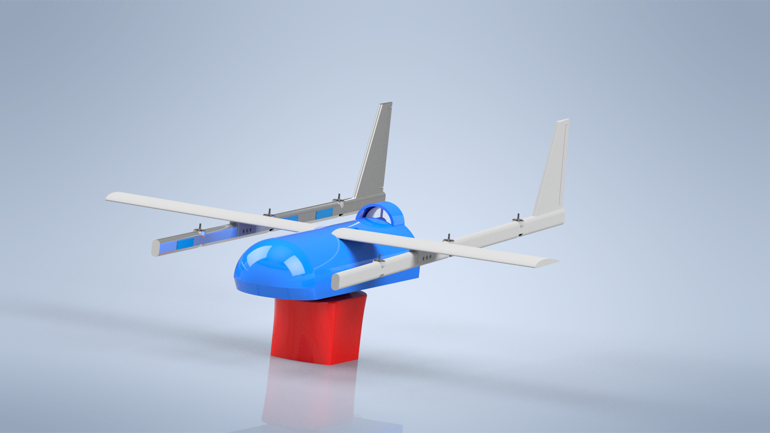

Slide 7
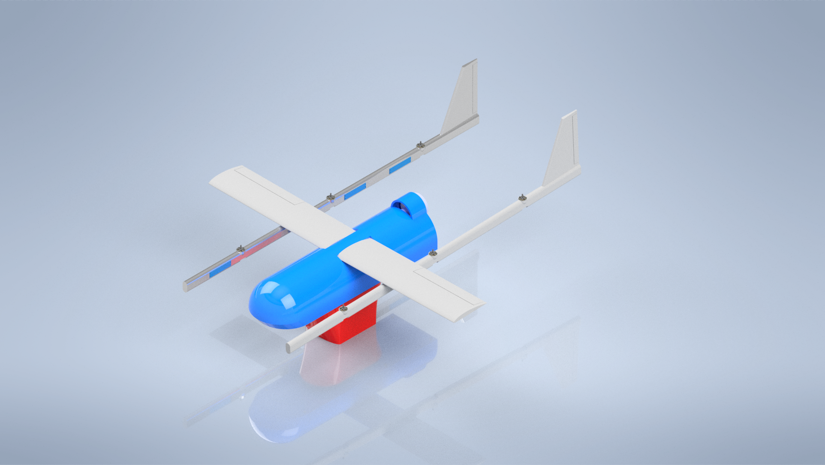
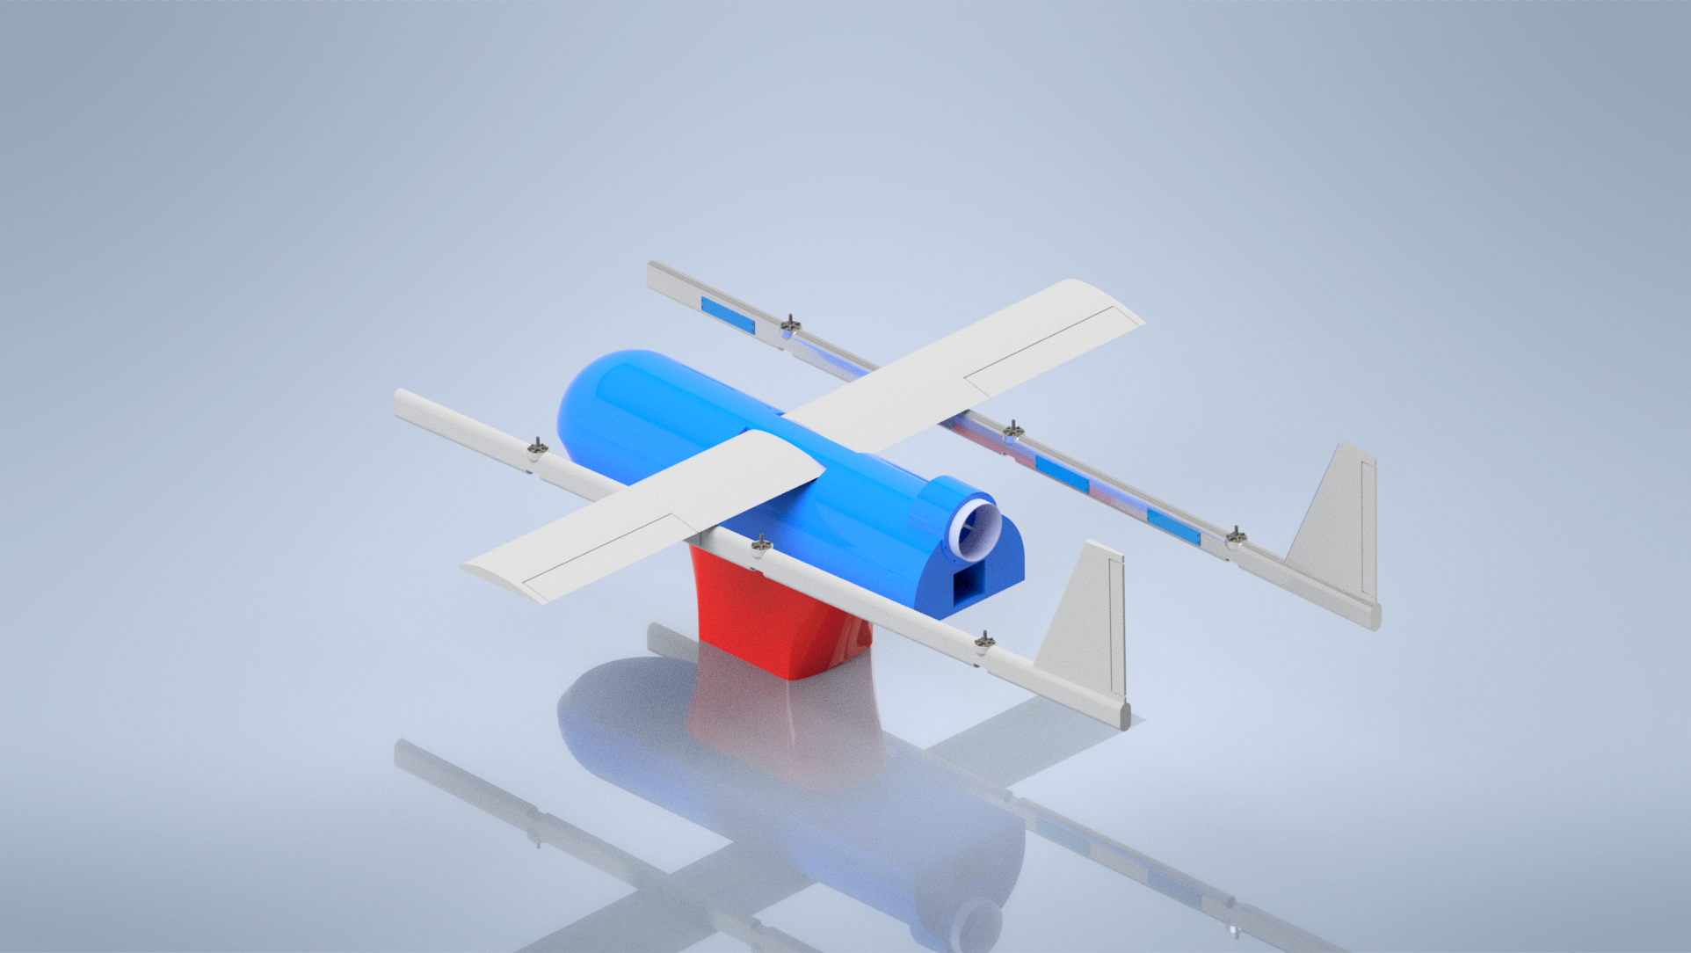
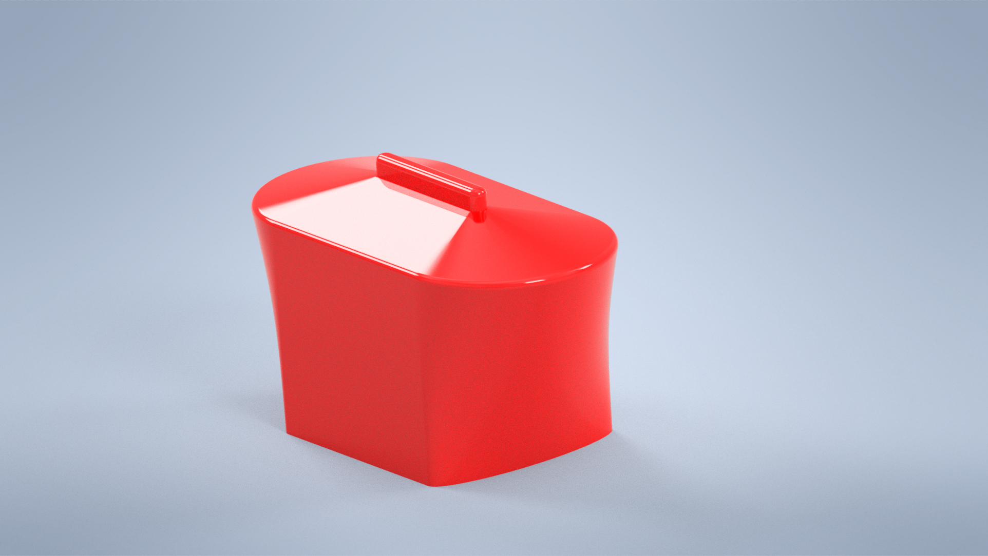

Slide 8
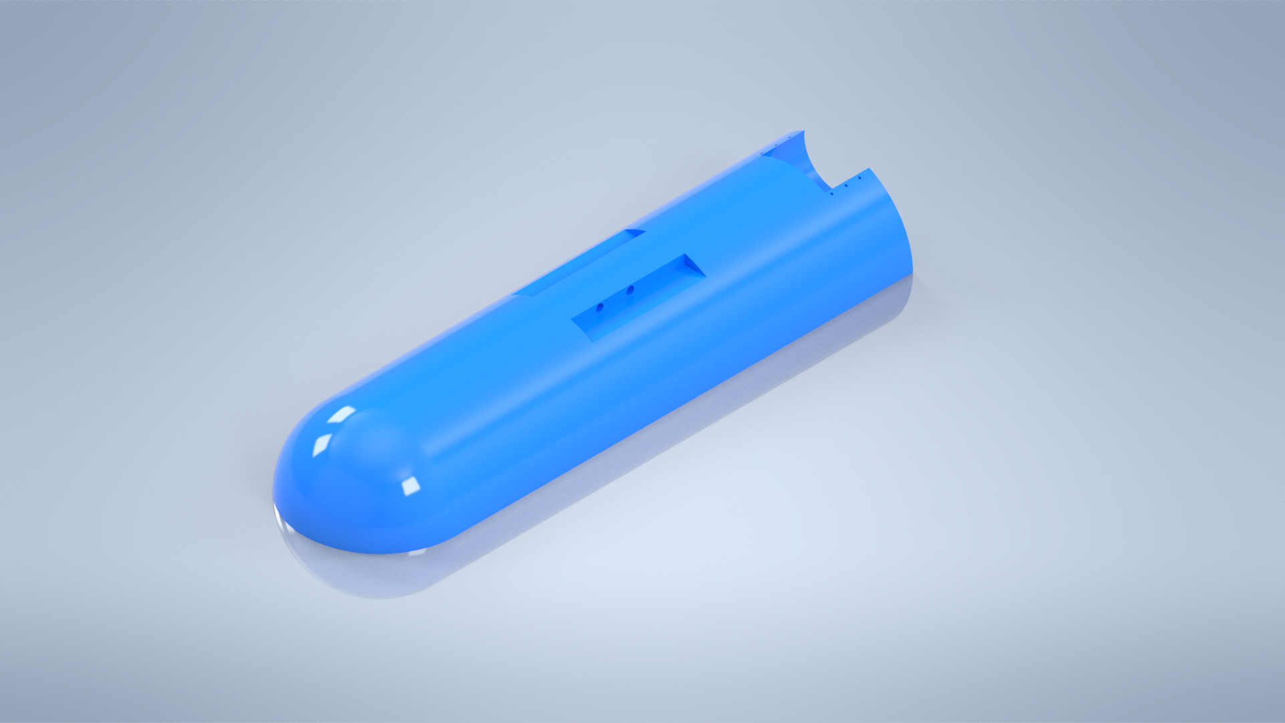
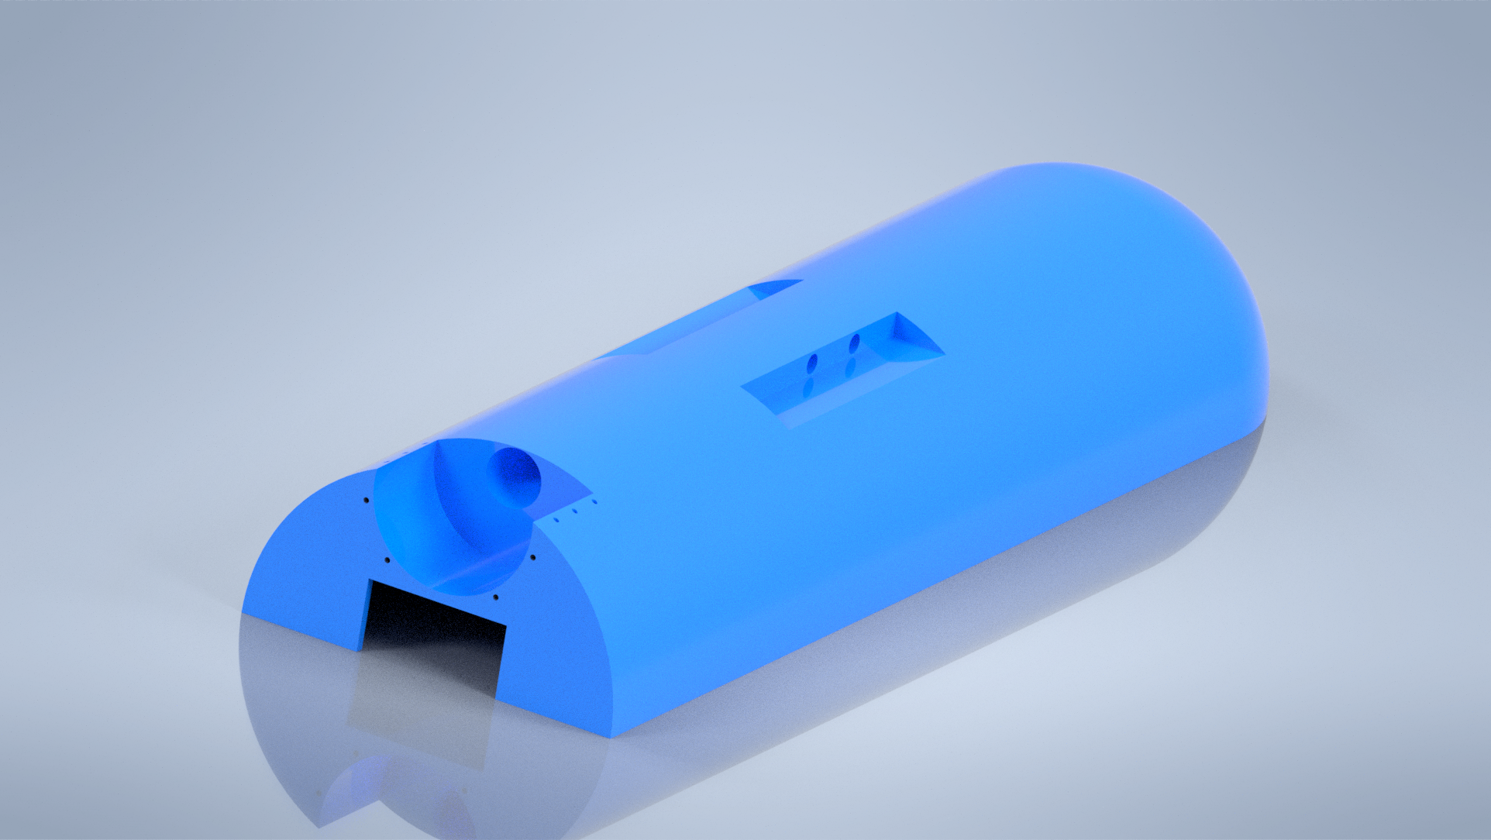
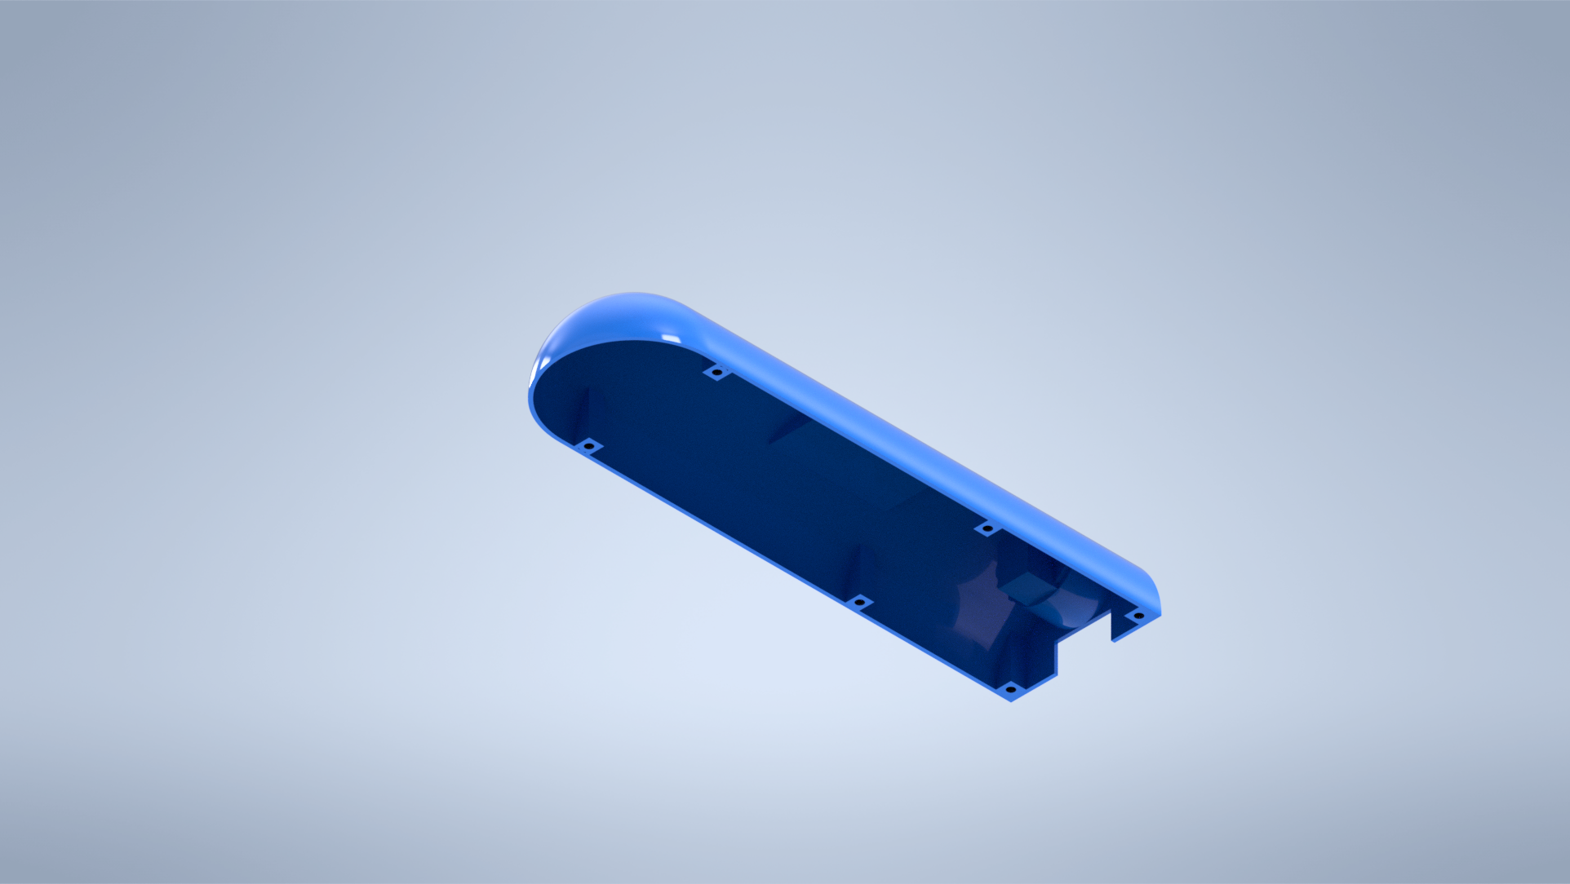
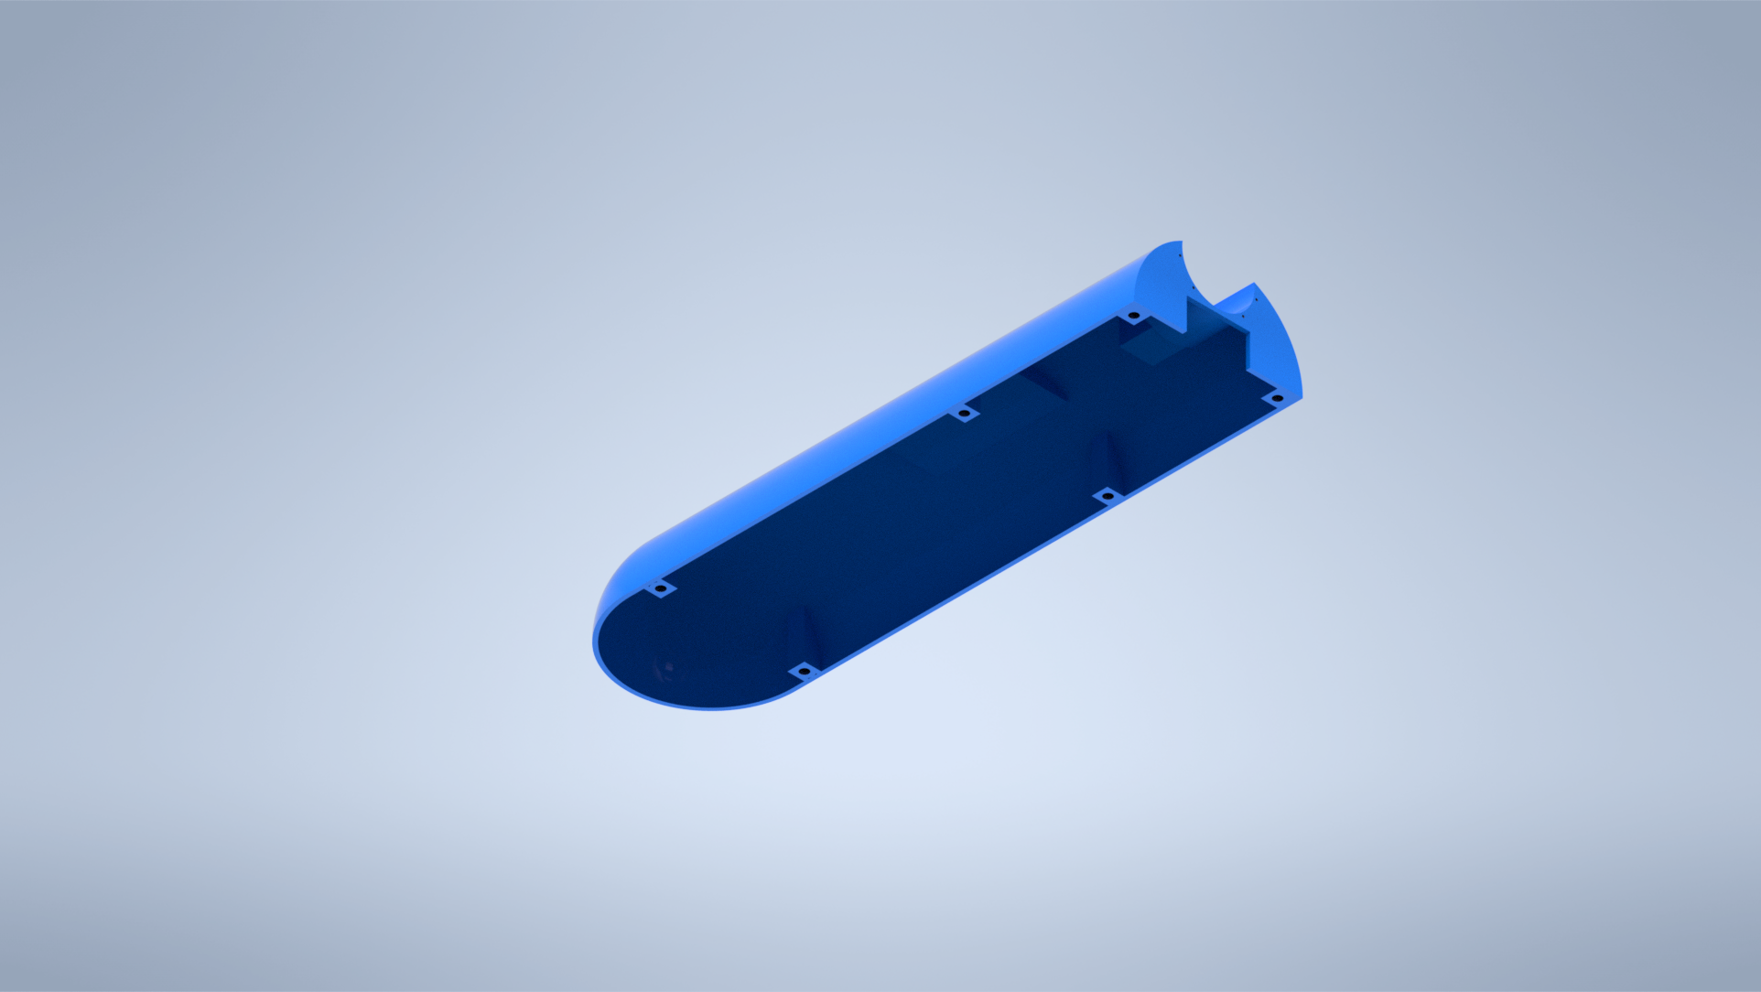

Slide 9
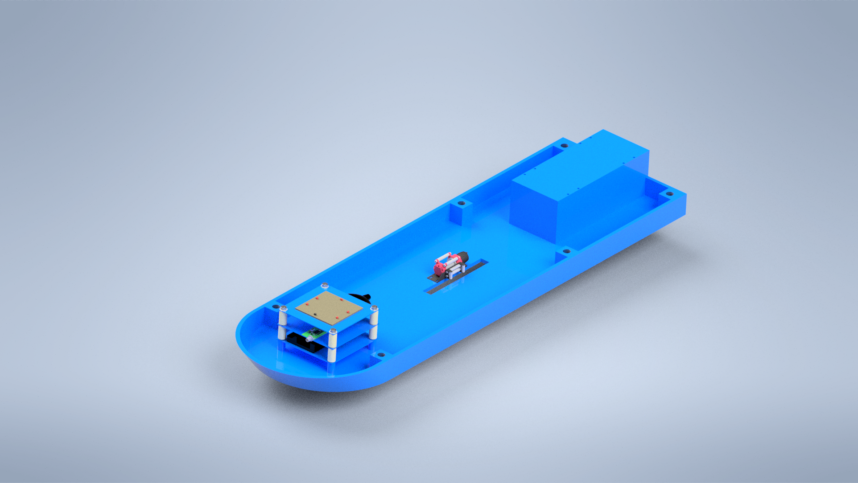
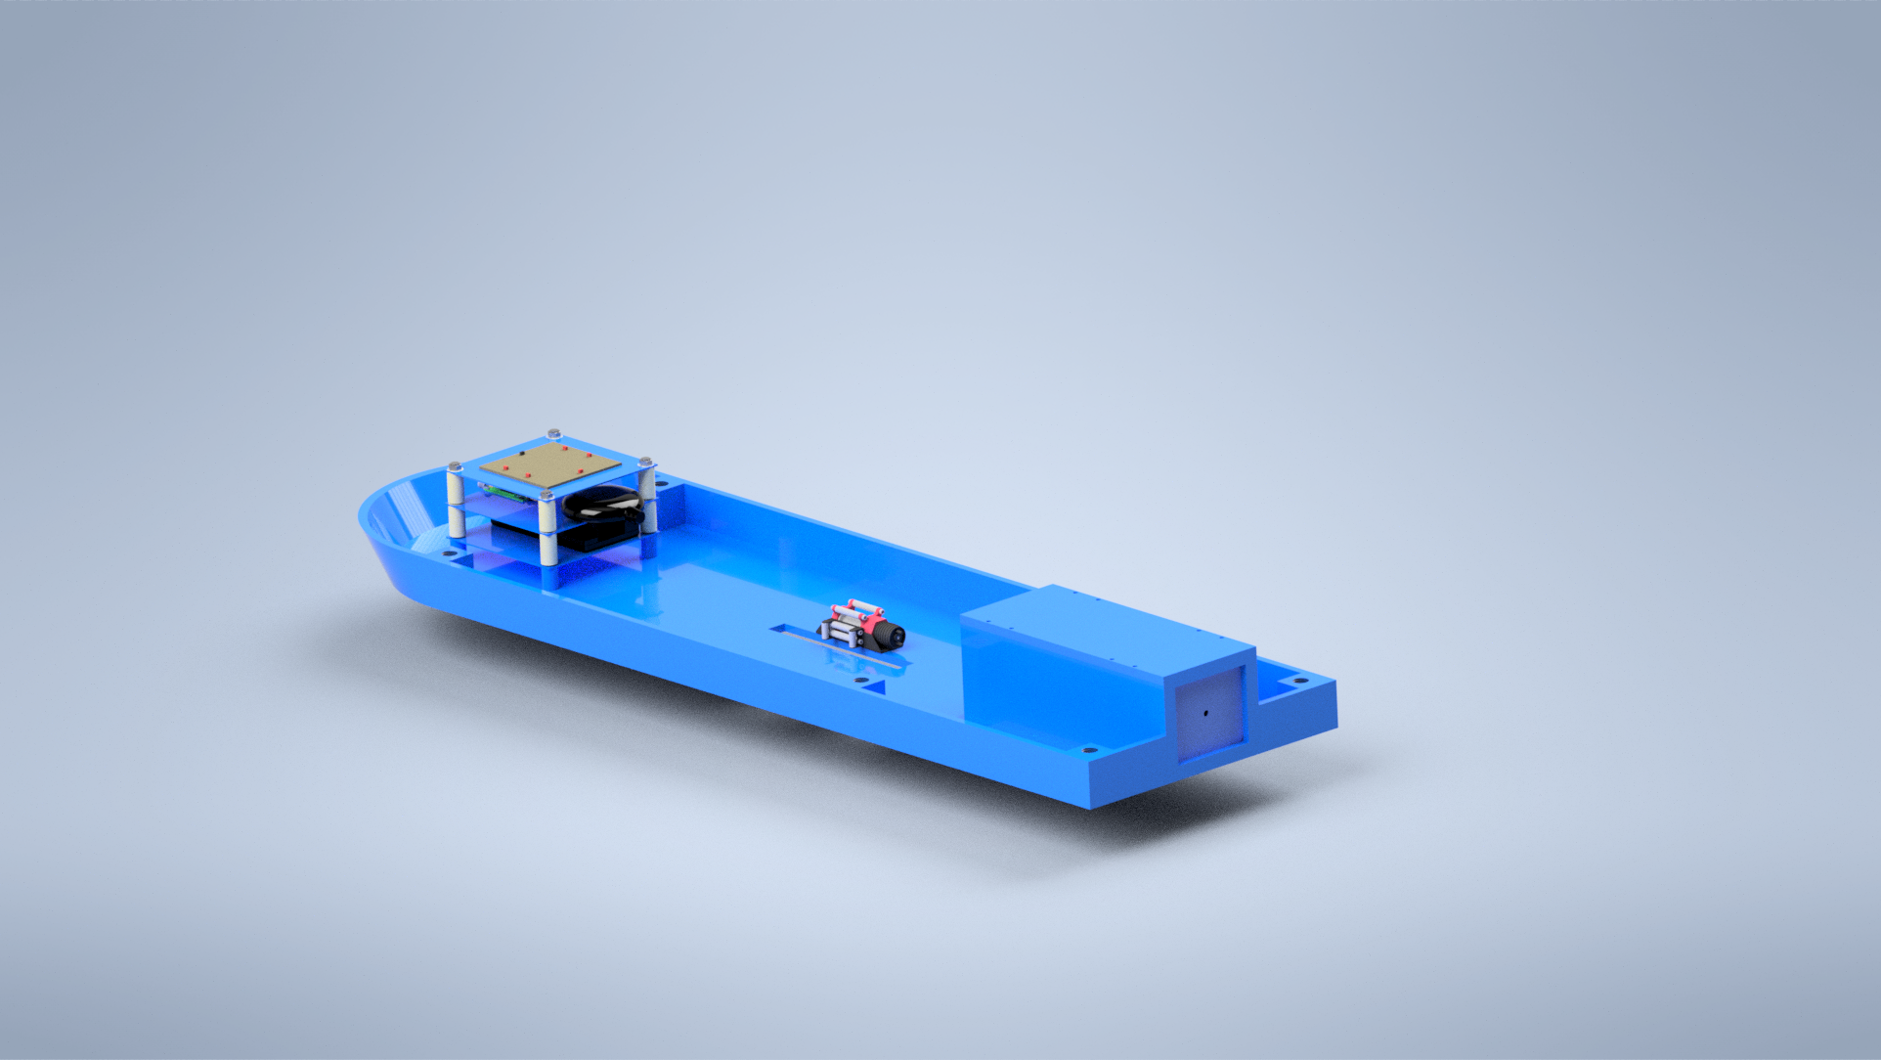
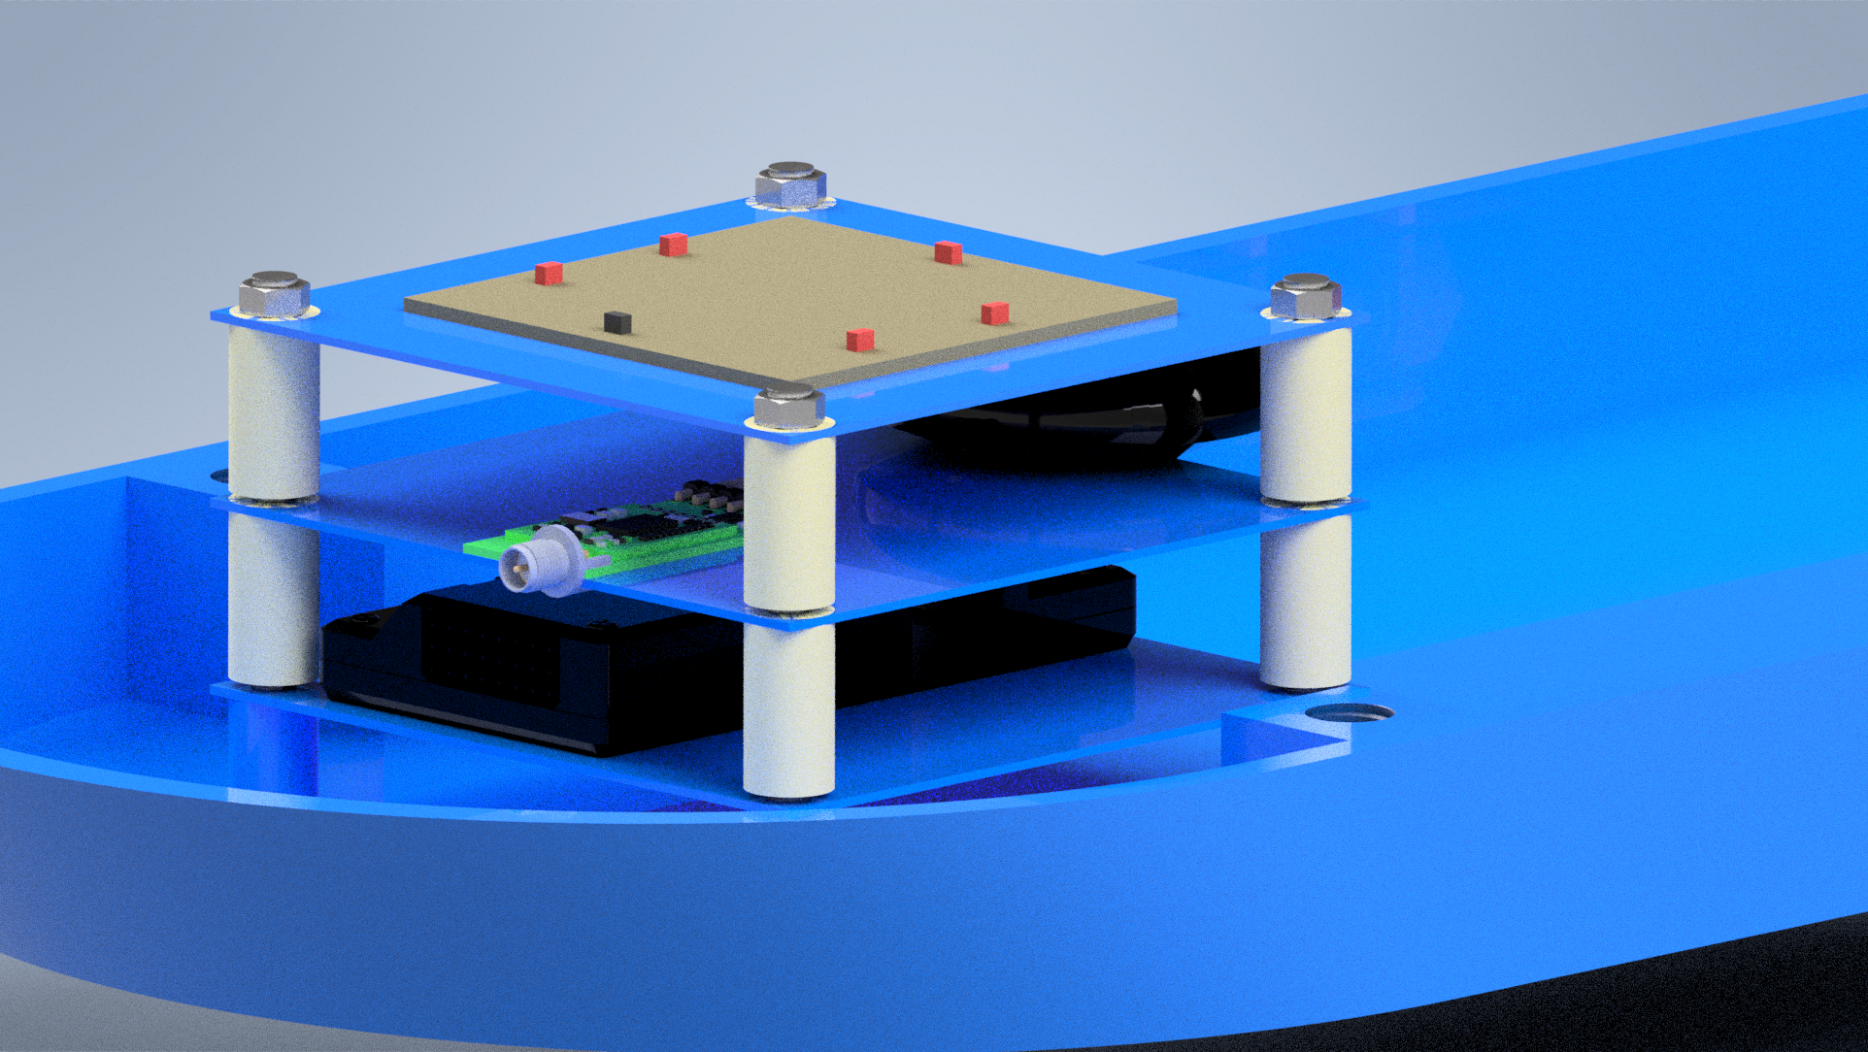

Slide 10
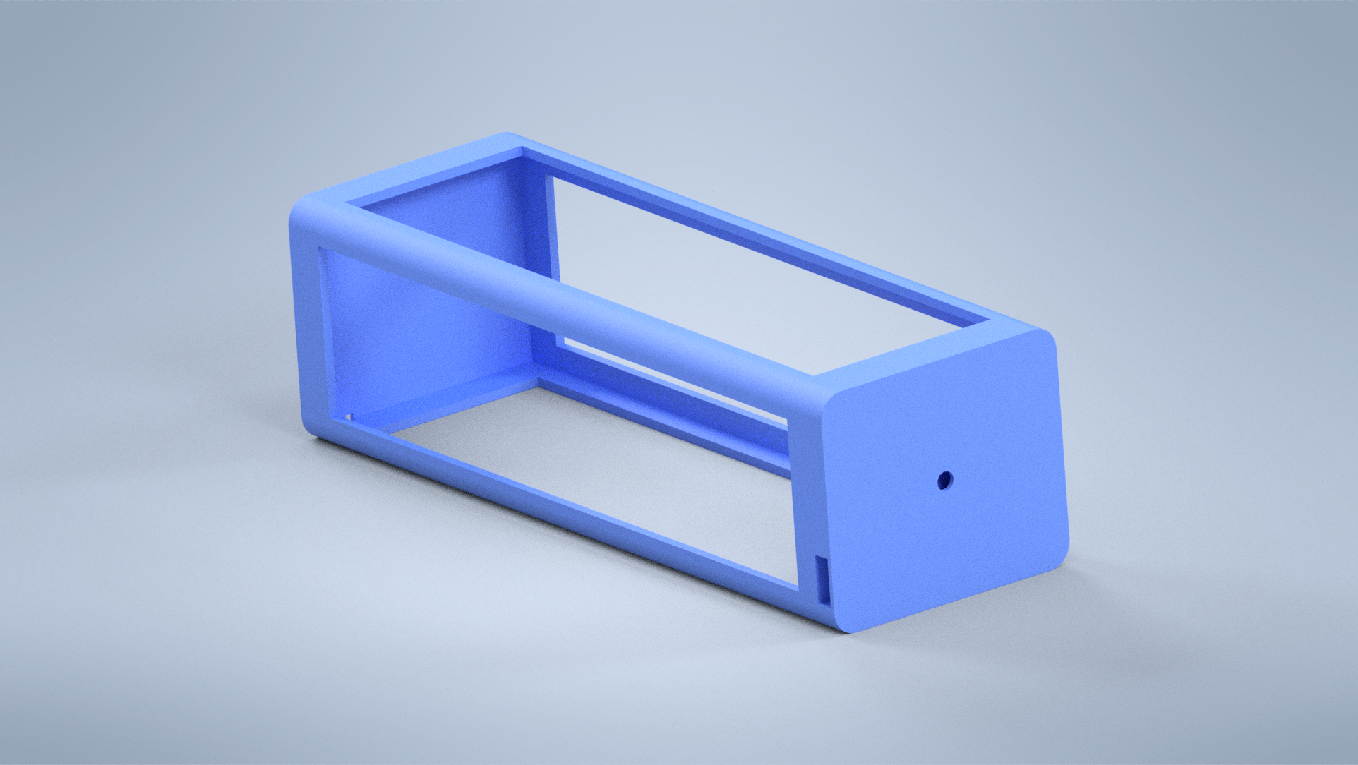
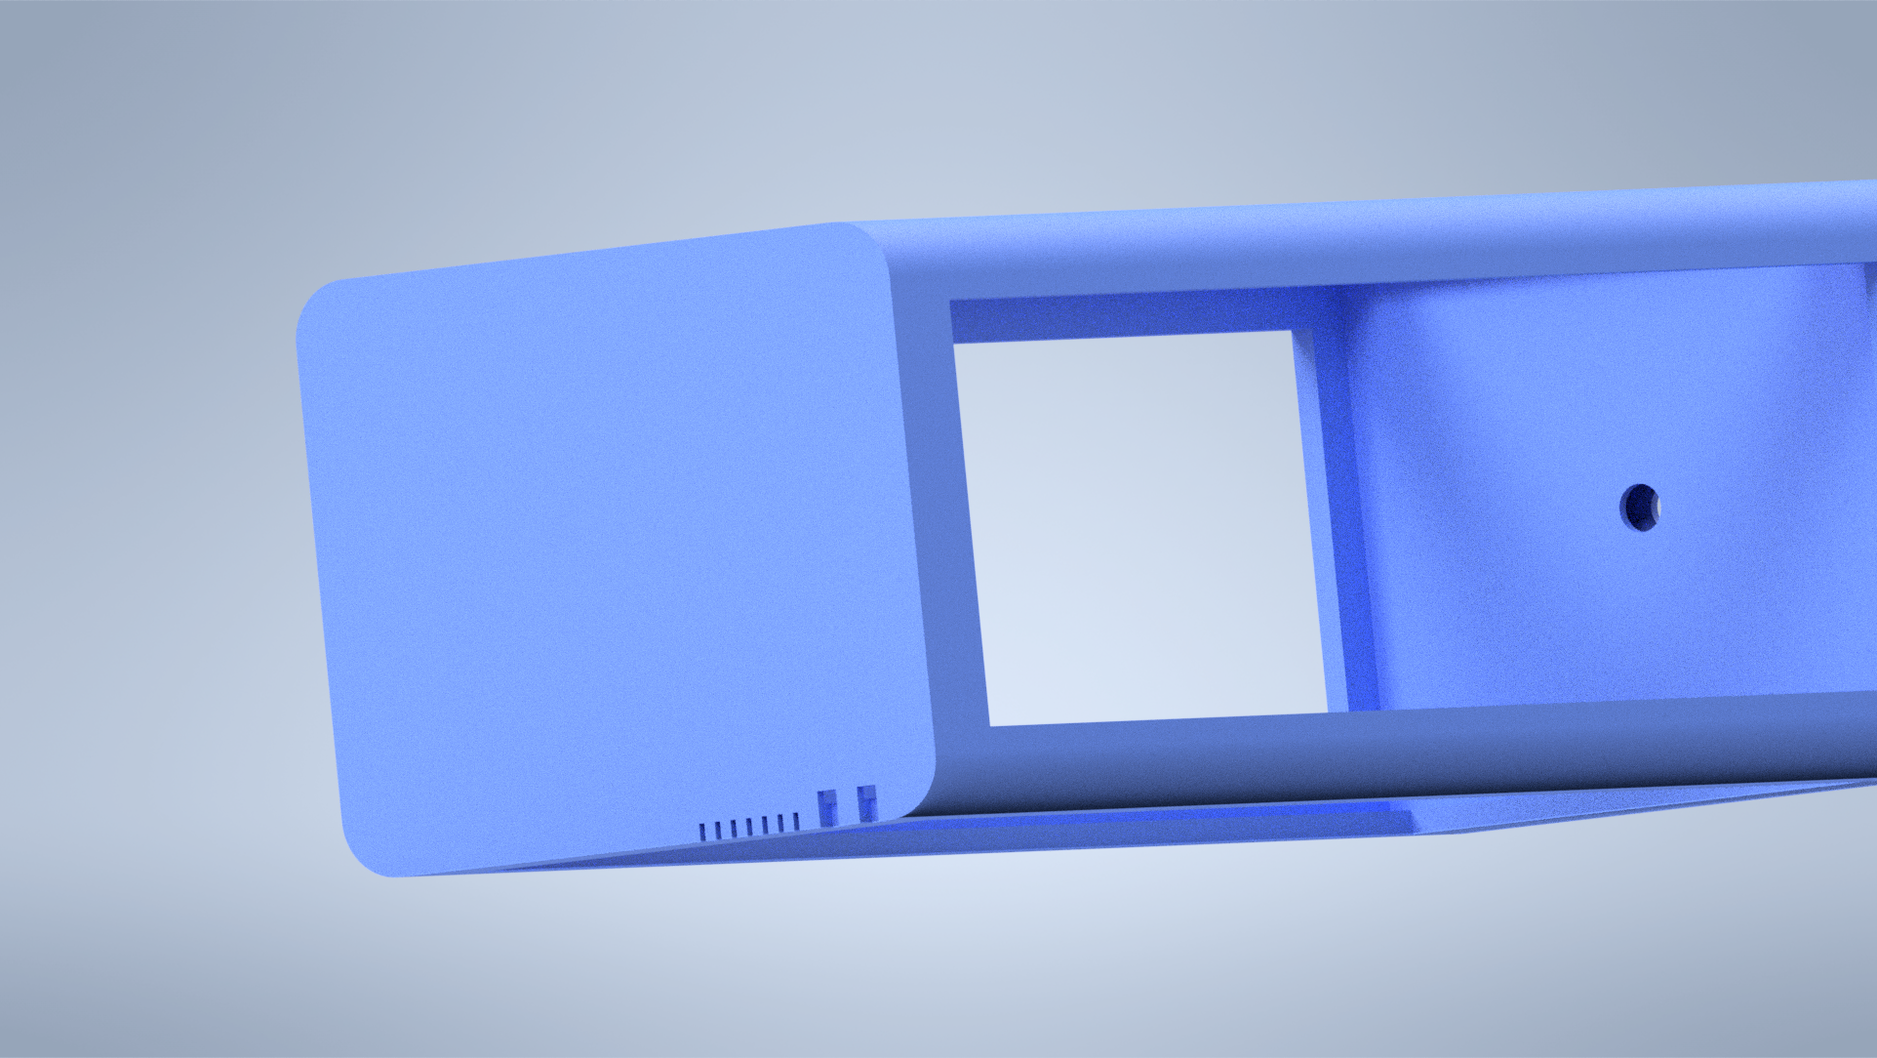
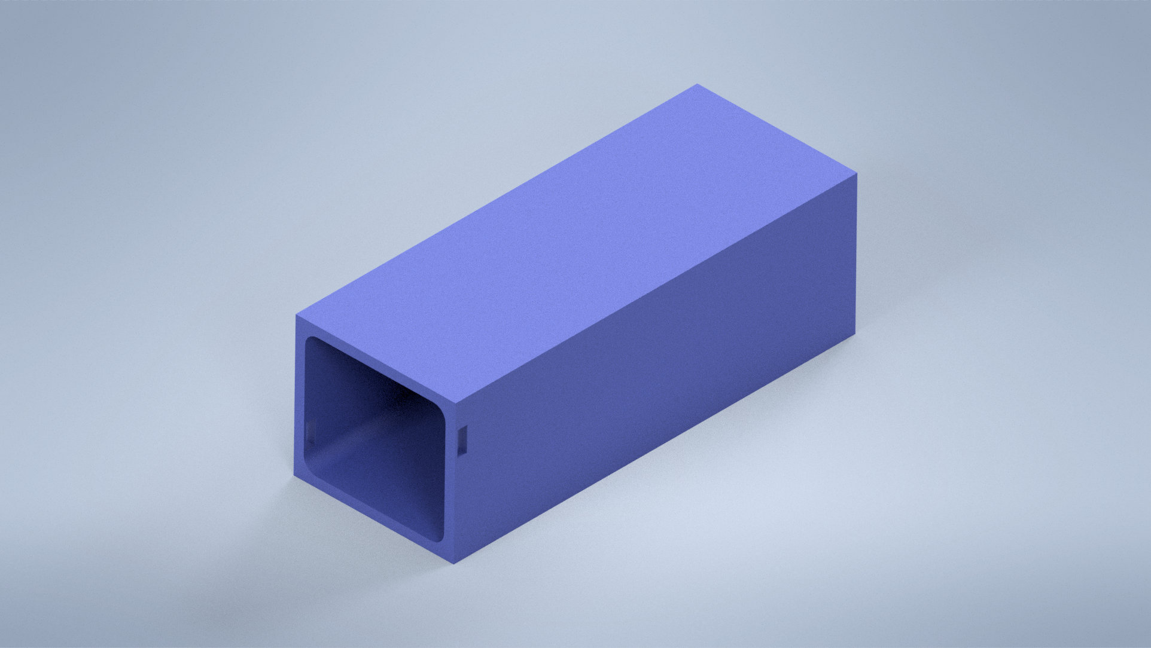
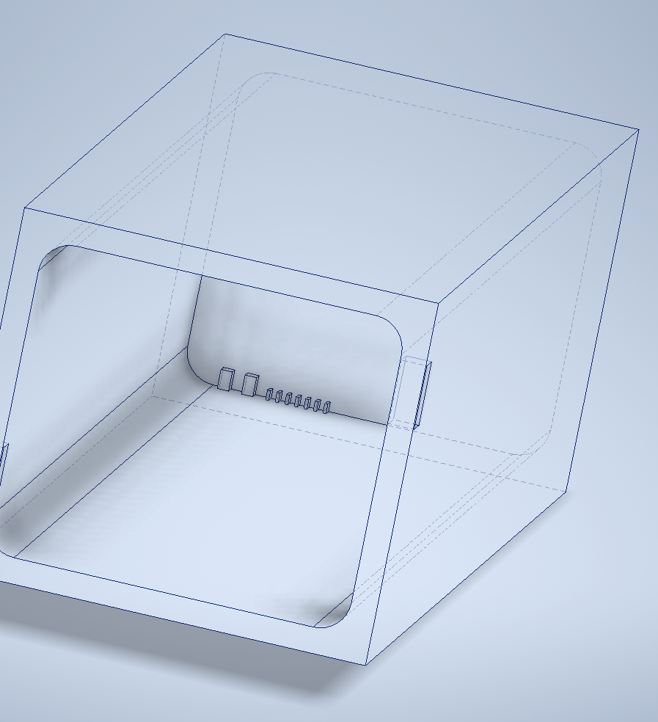

Slide 11
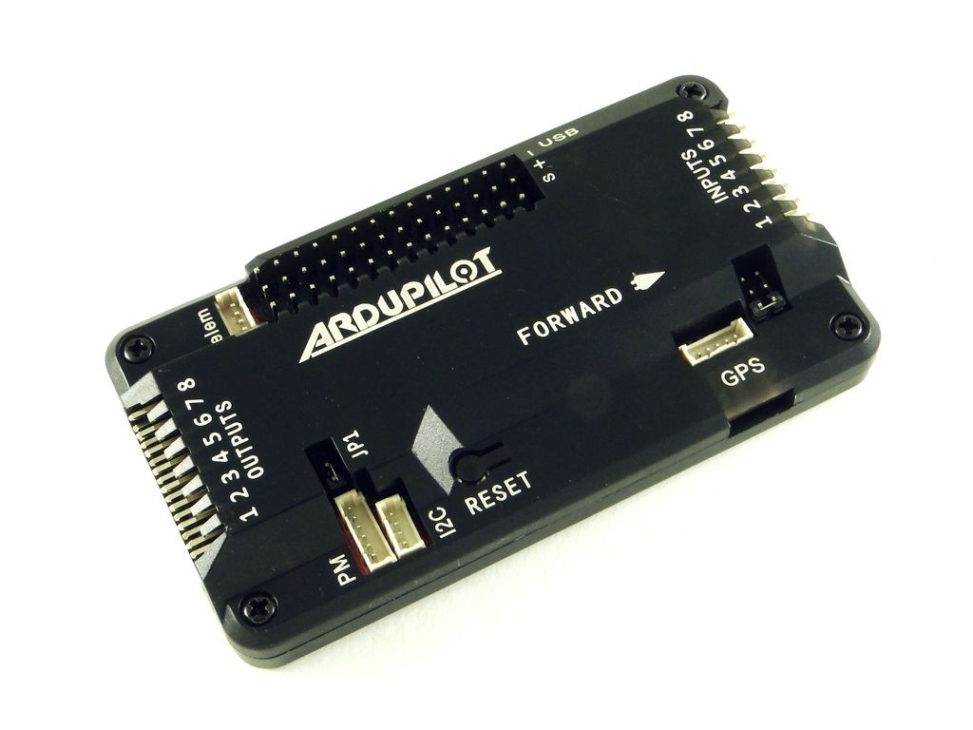
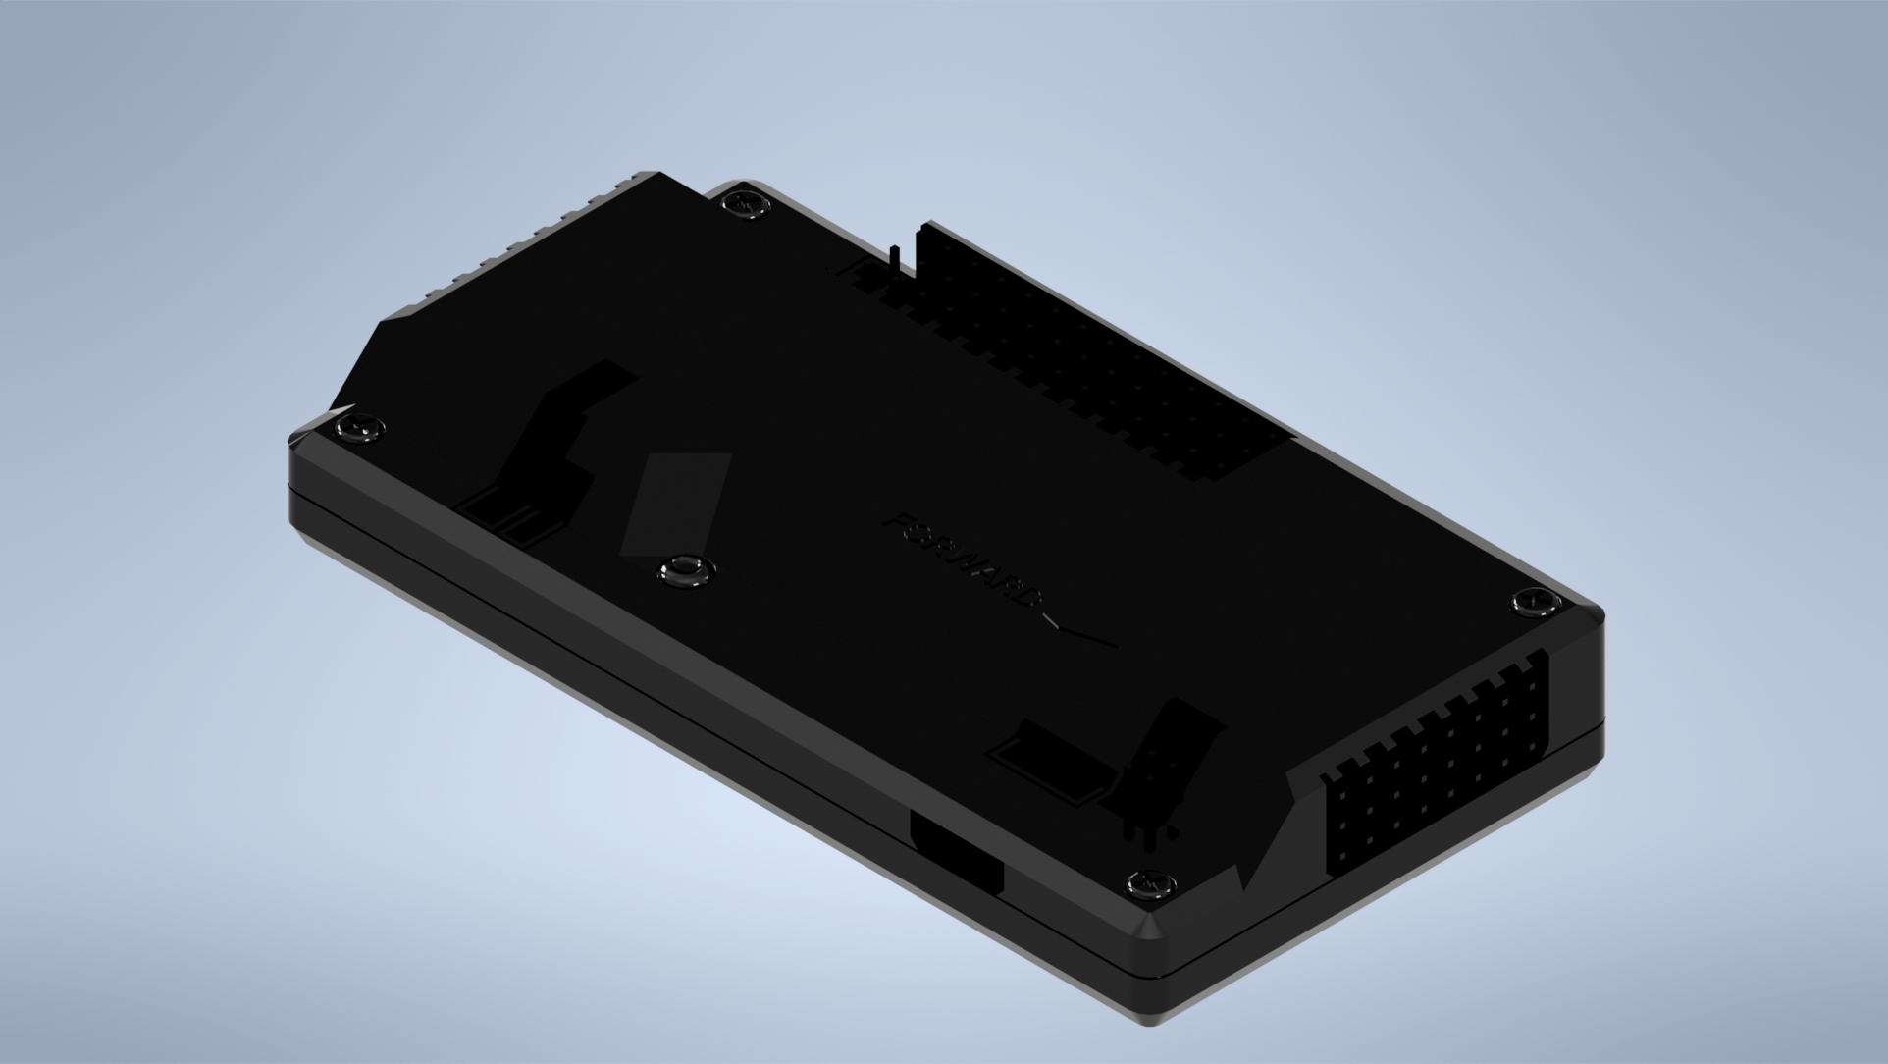
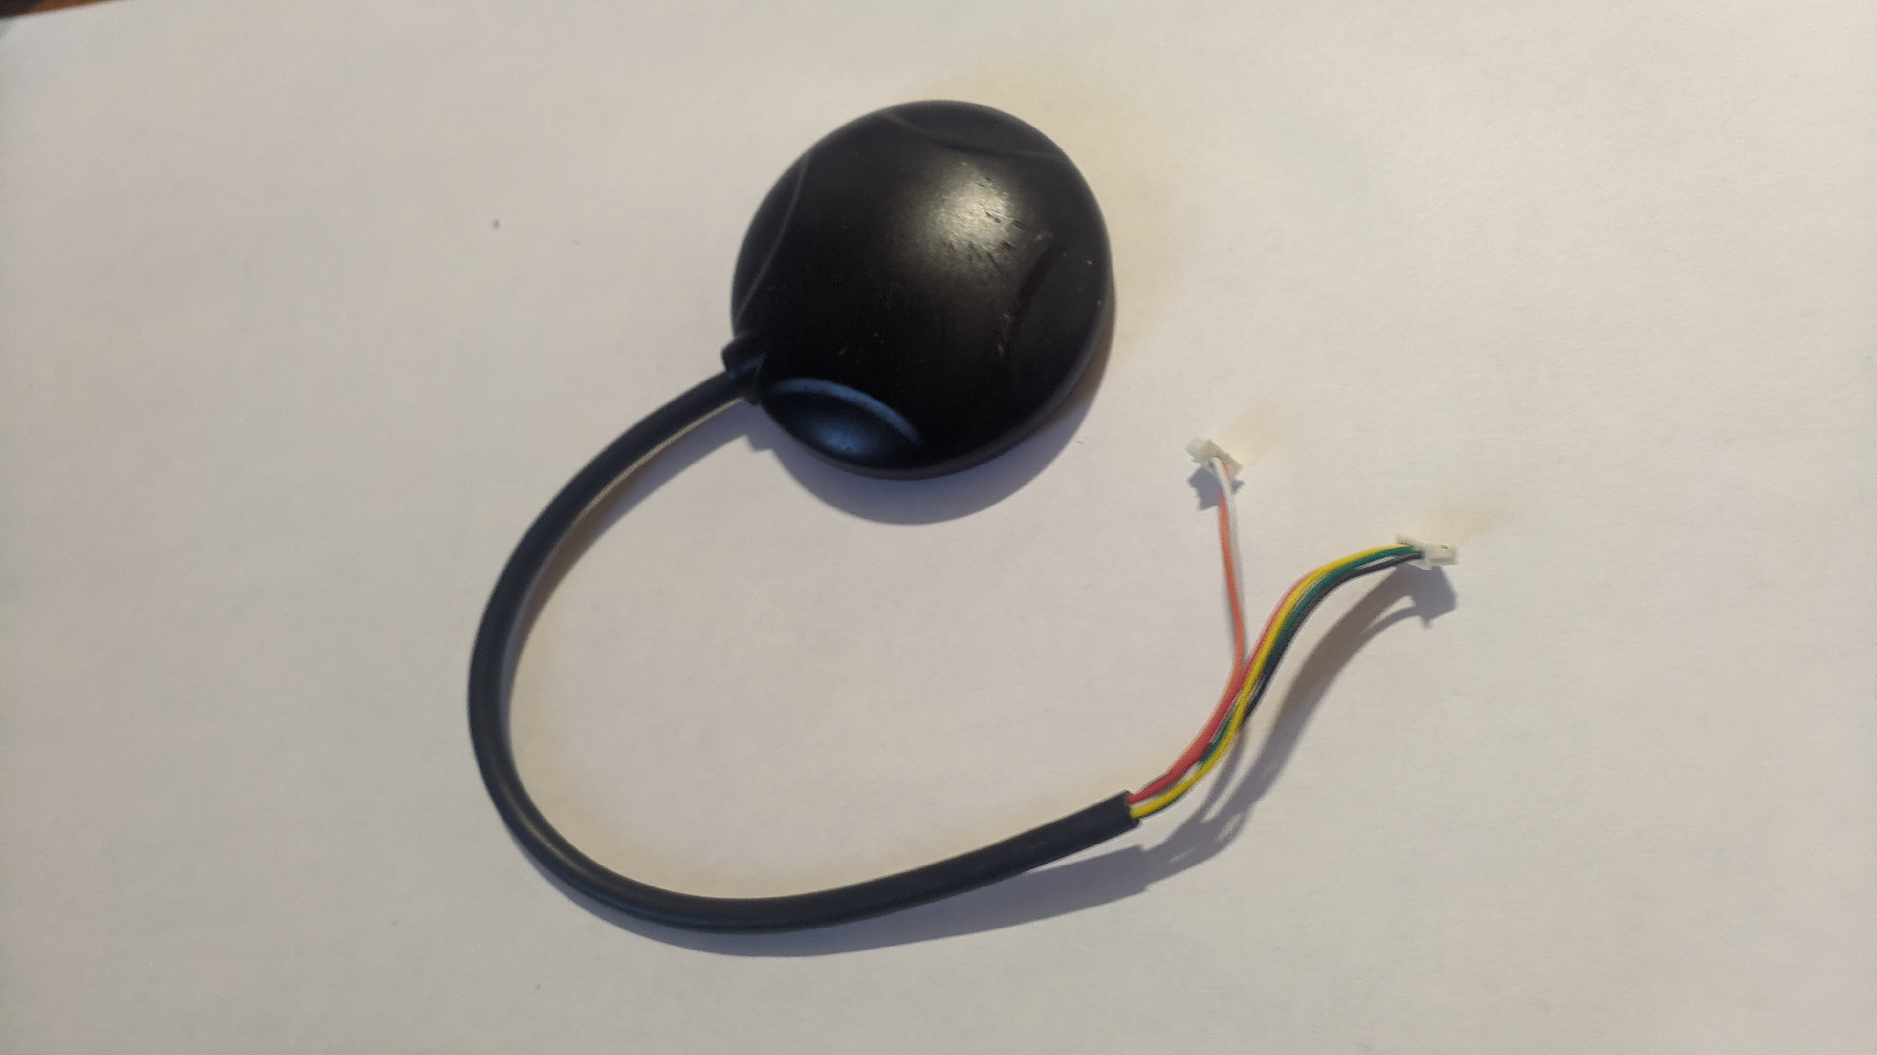
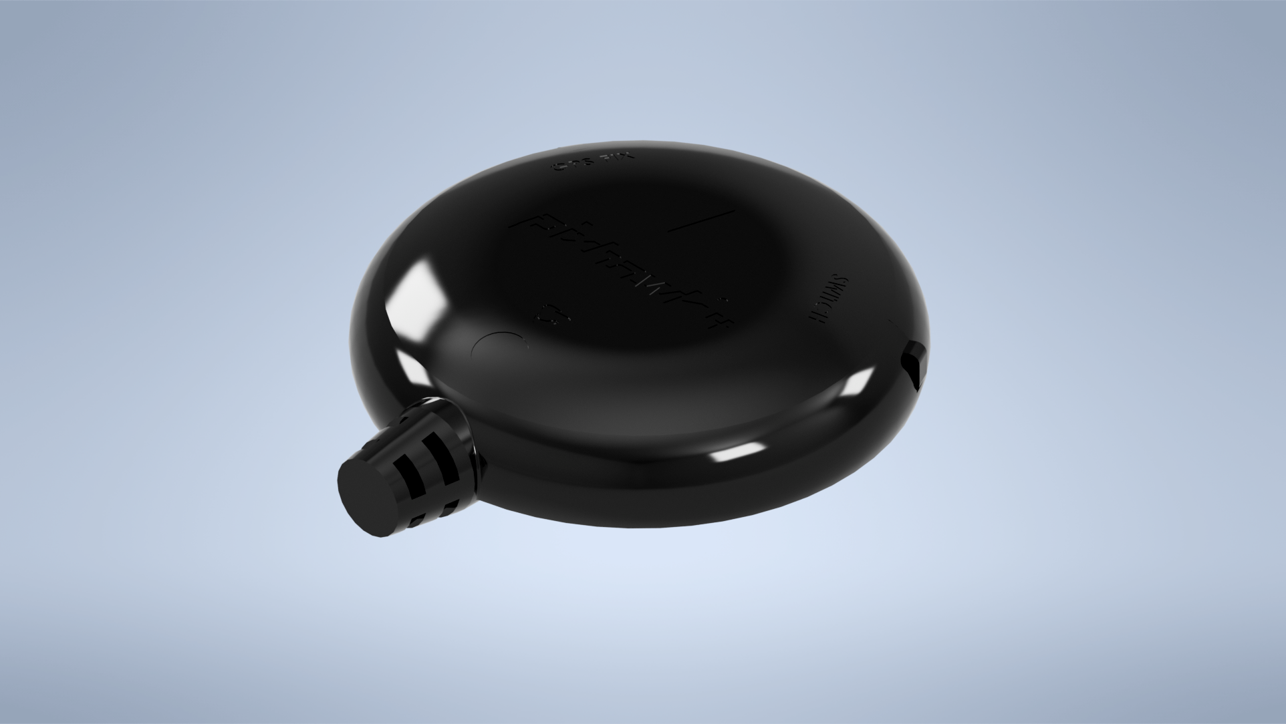

Slide 12
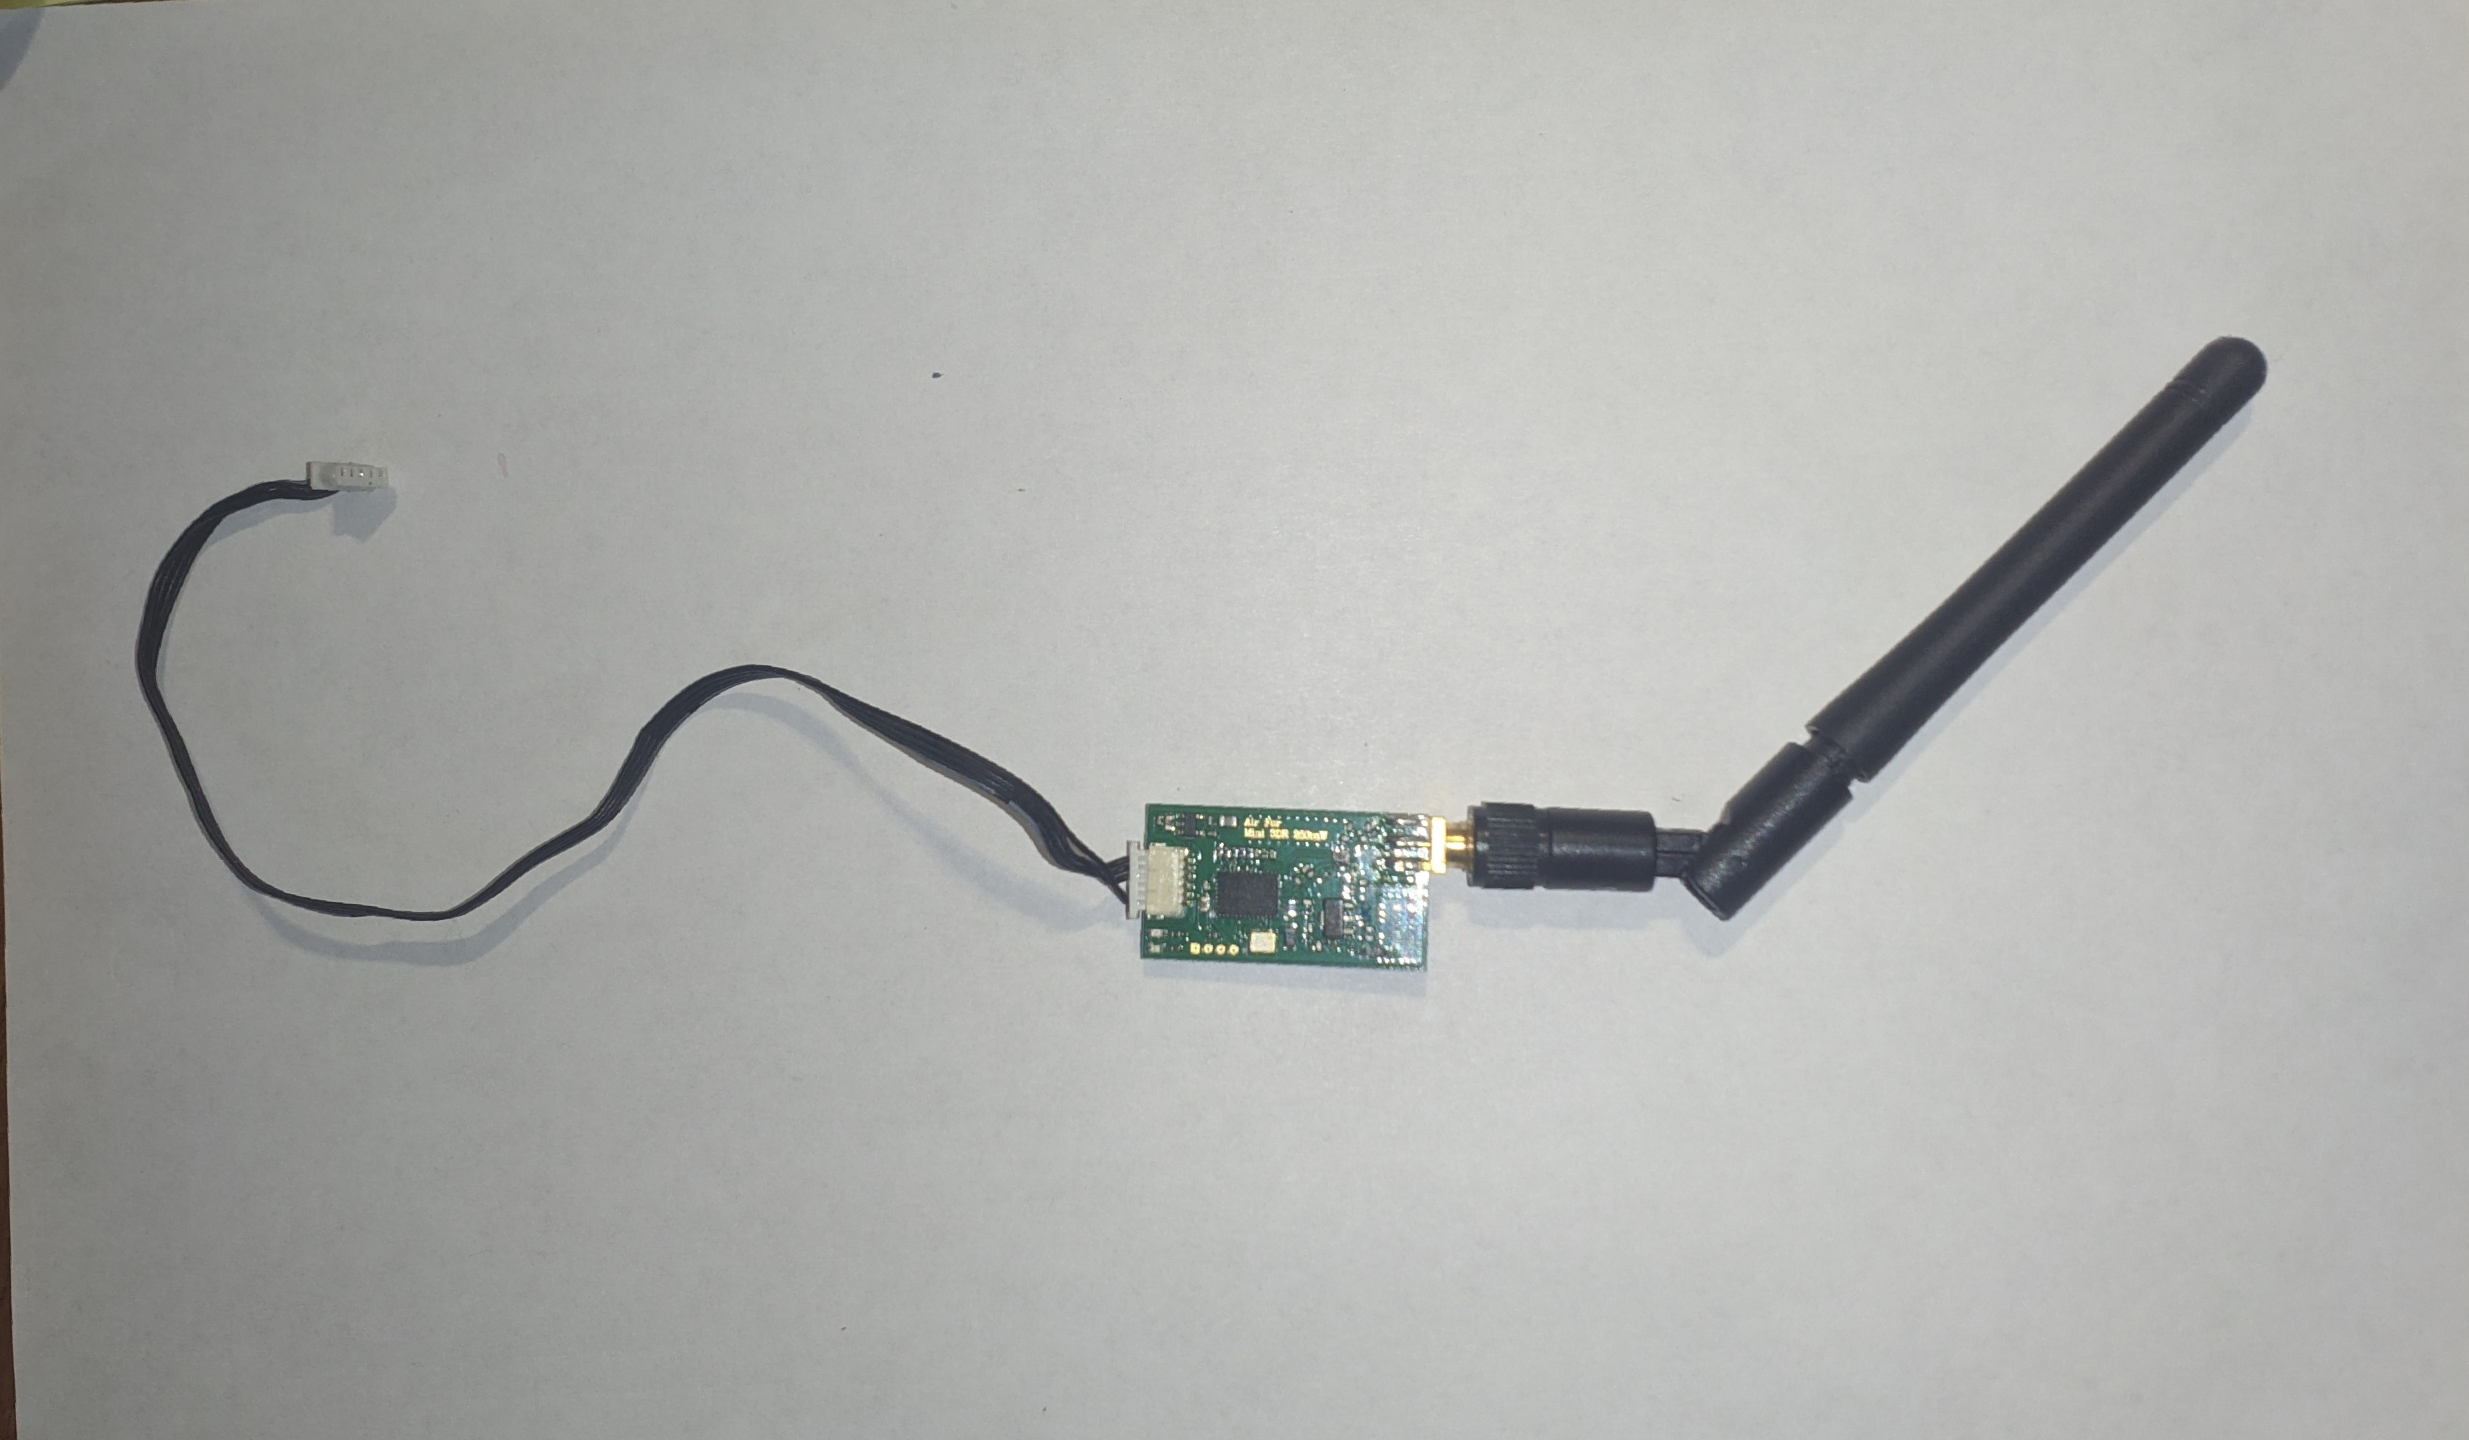
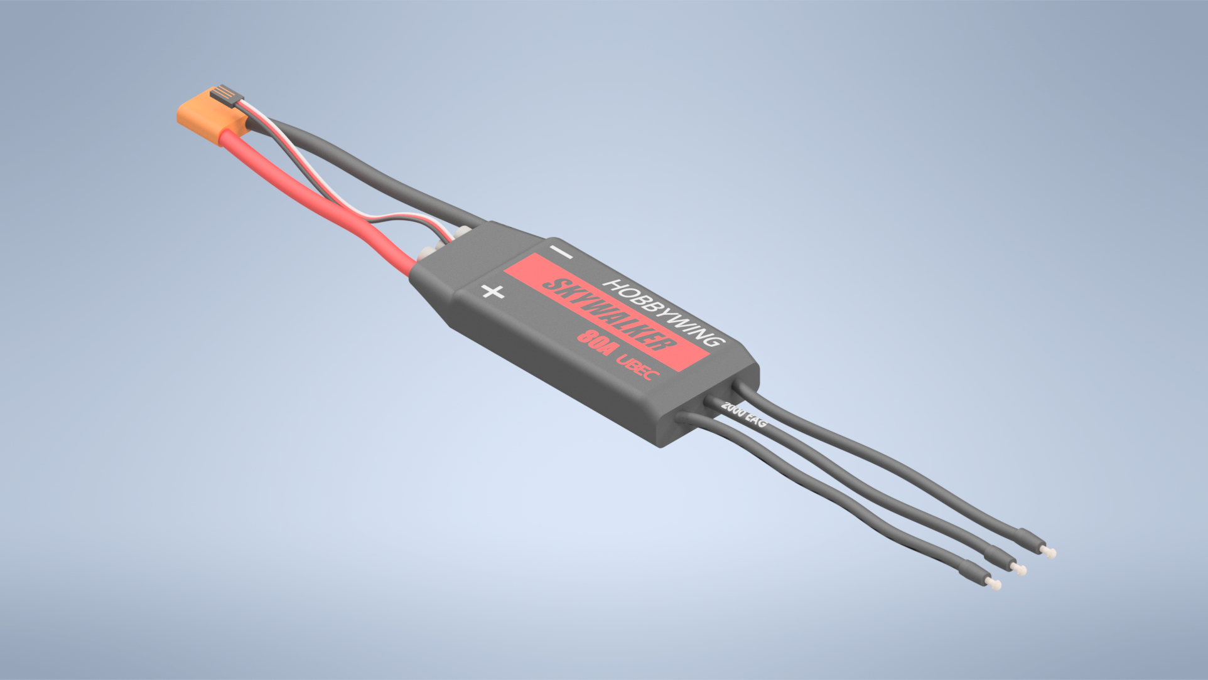
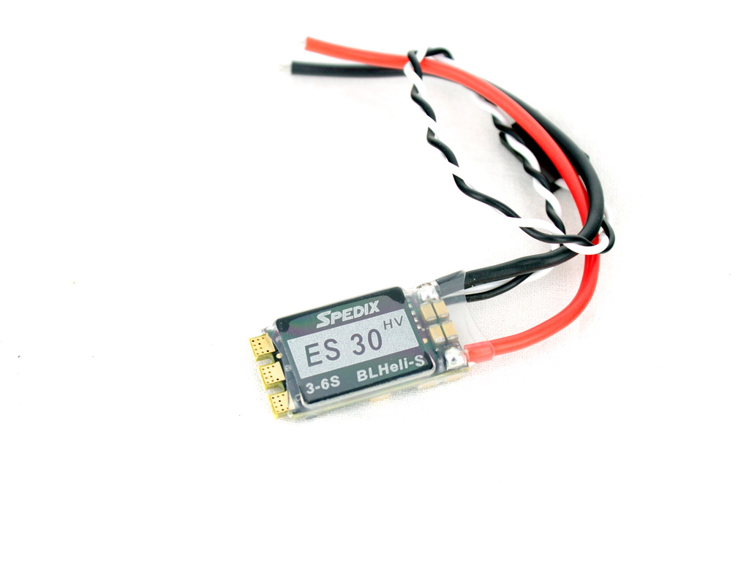

Slide 13
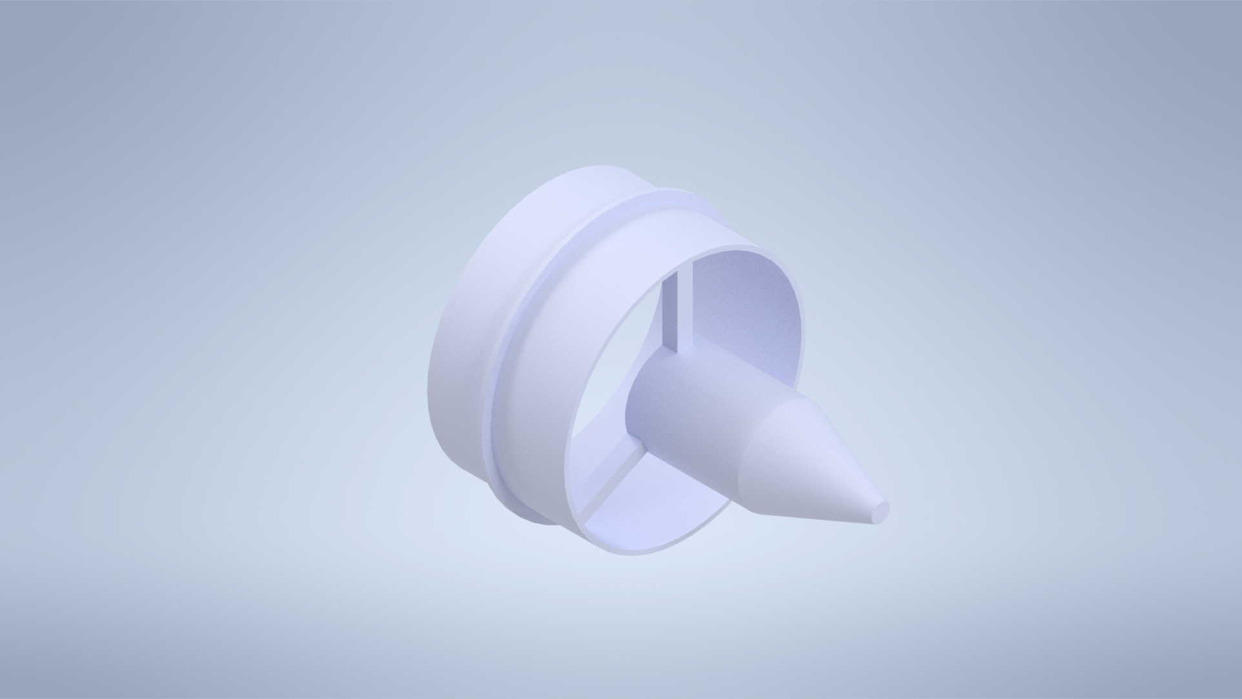
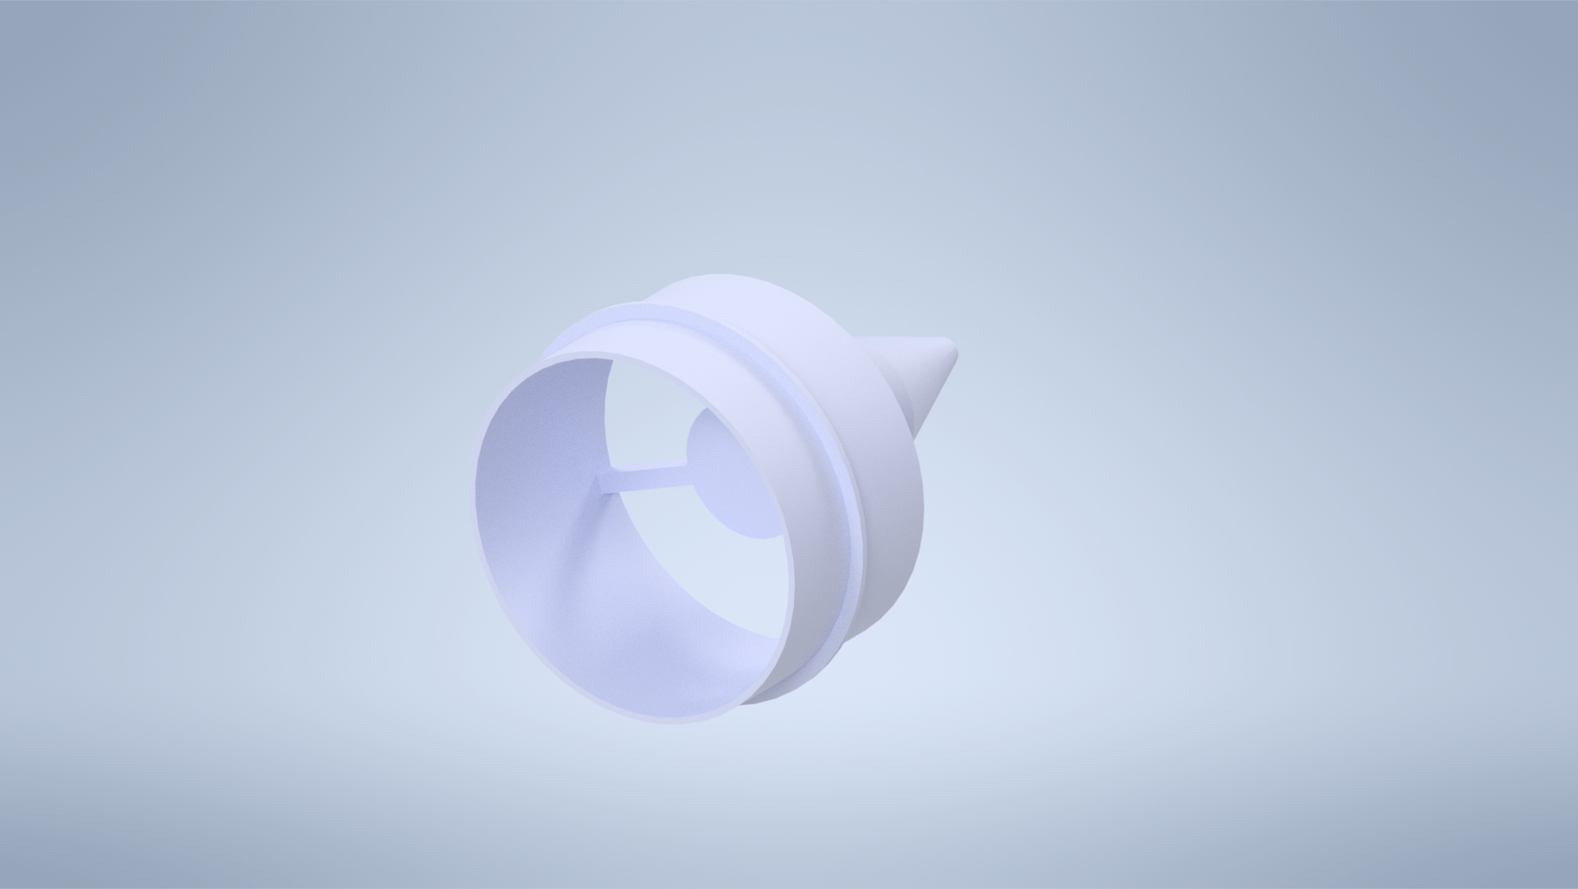
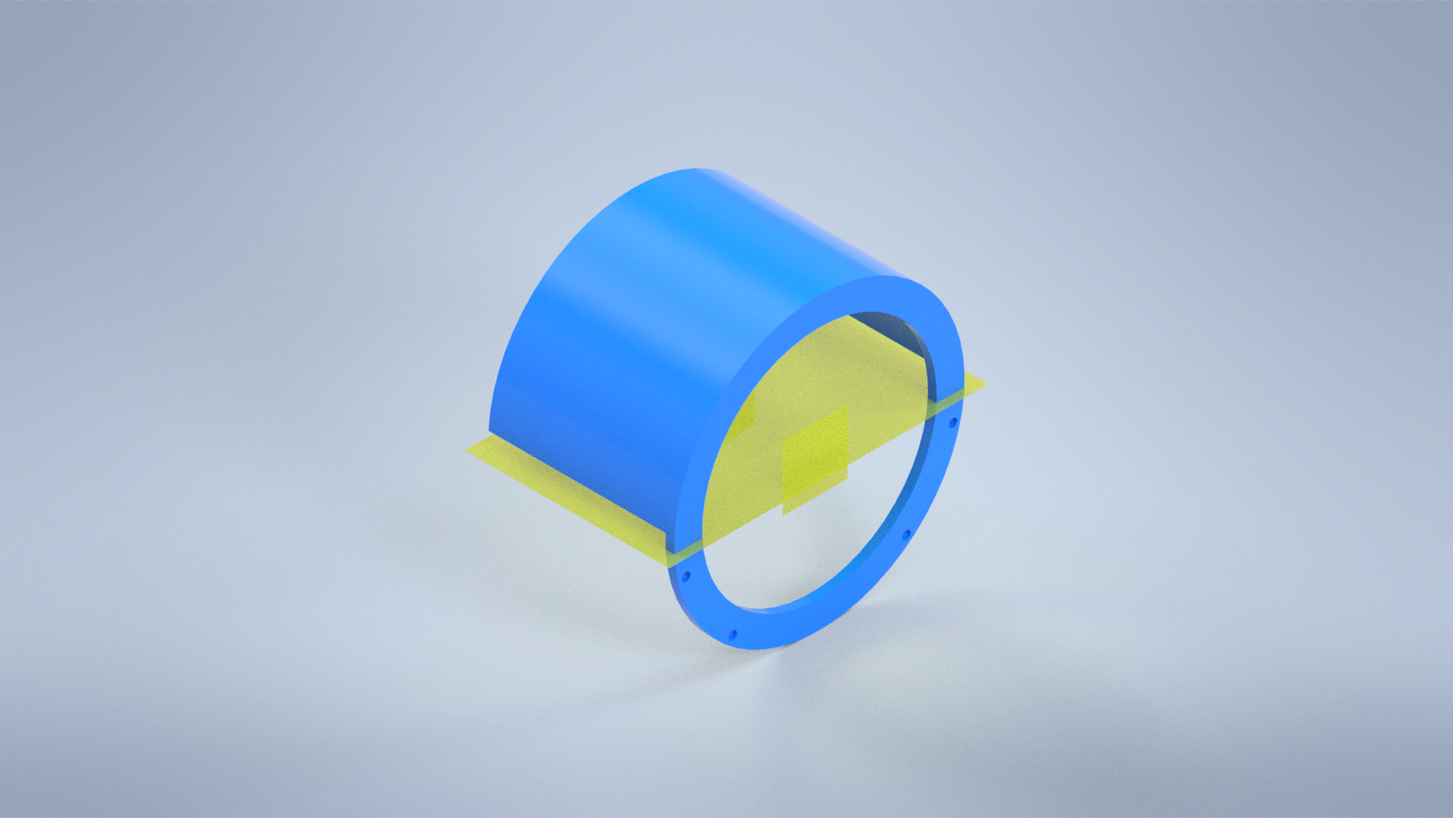
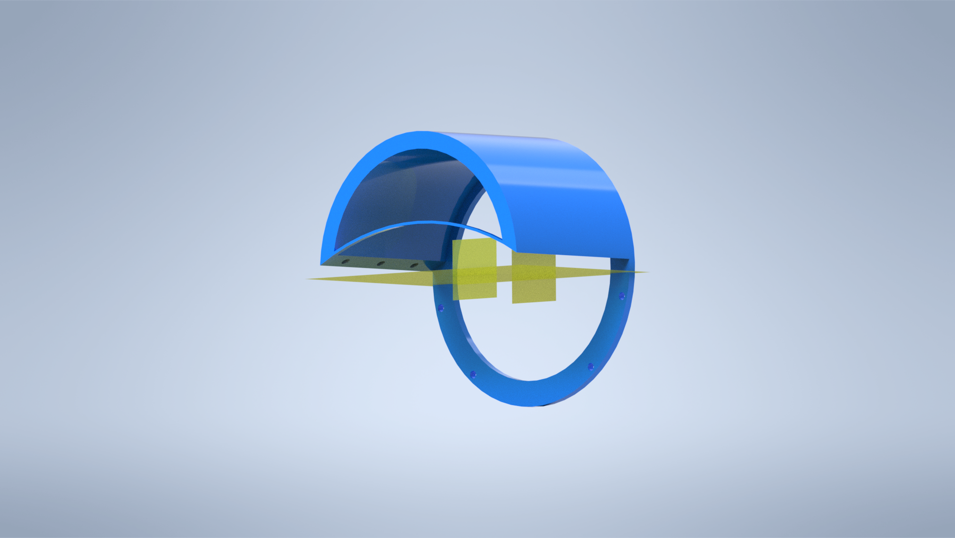

Slide 14
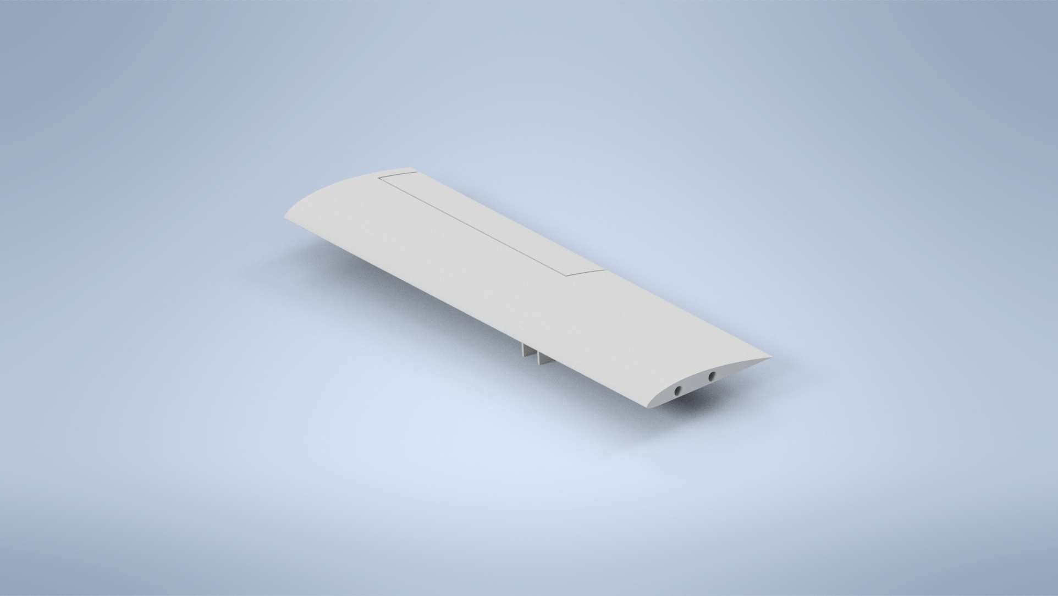
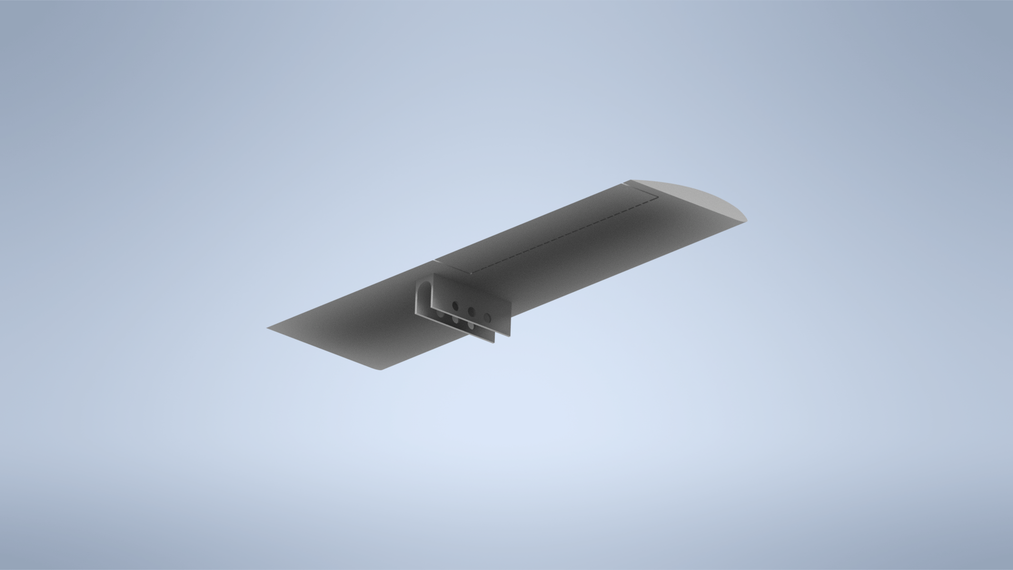

Slide 15
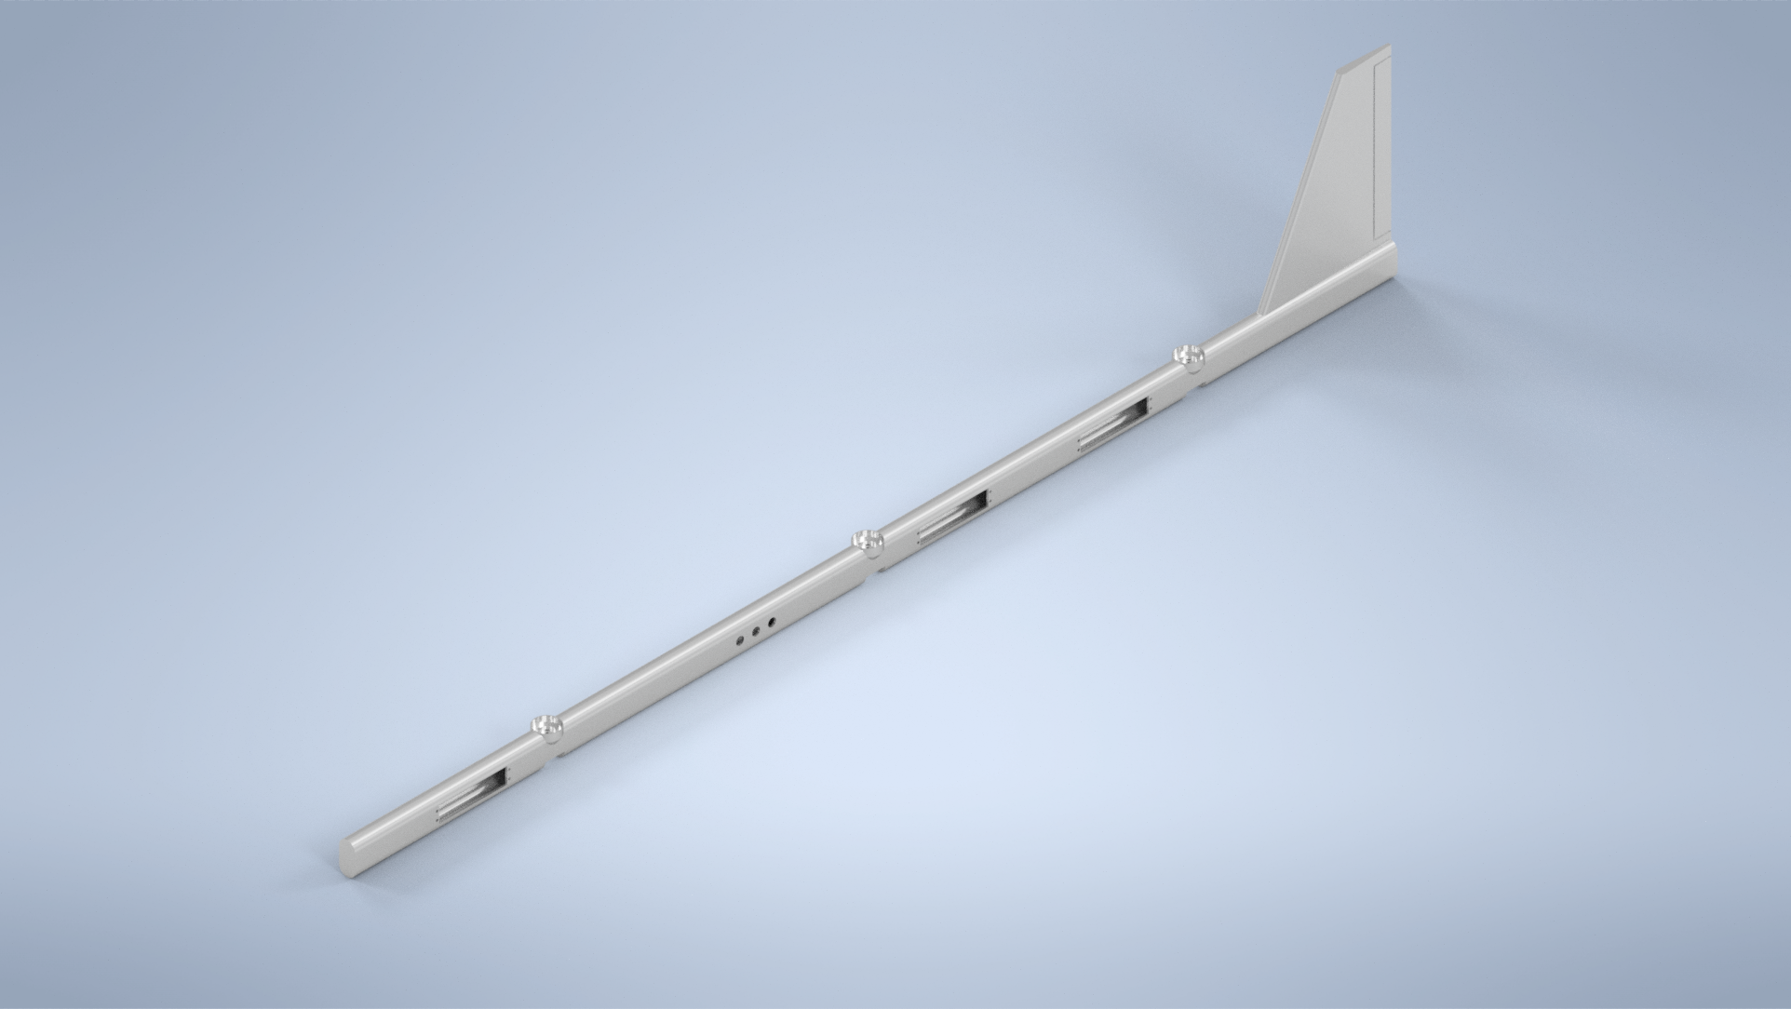
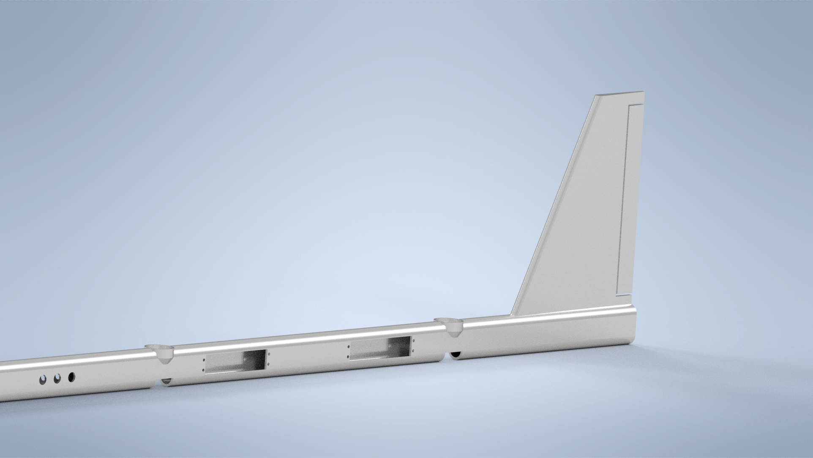
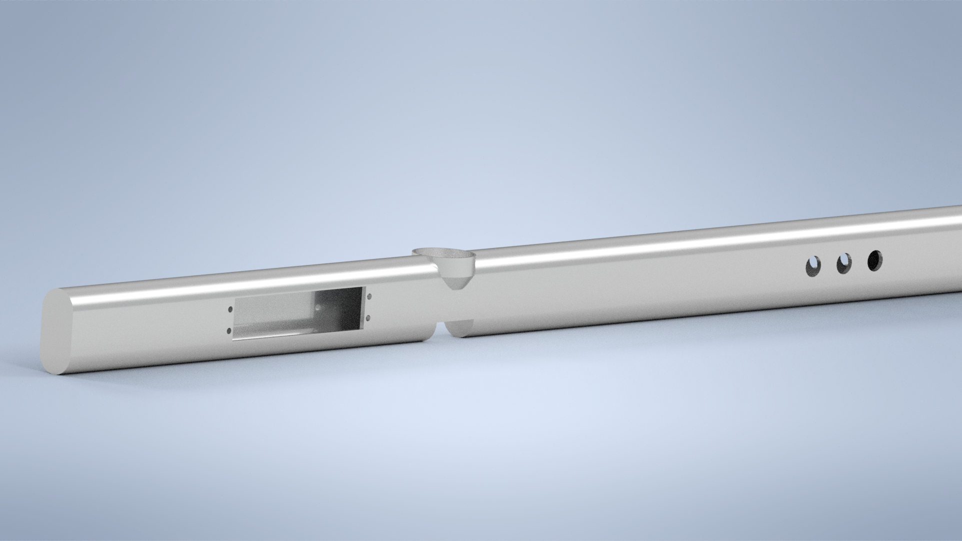

Slide 16
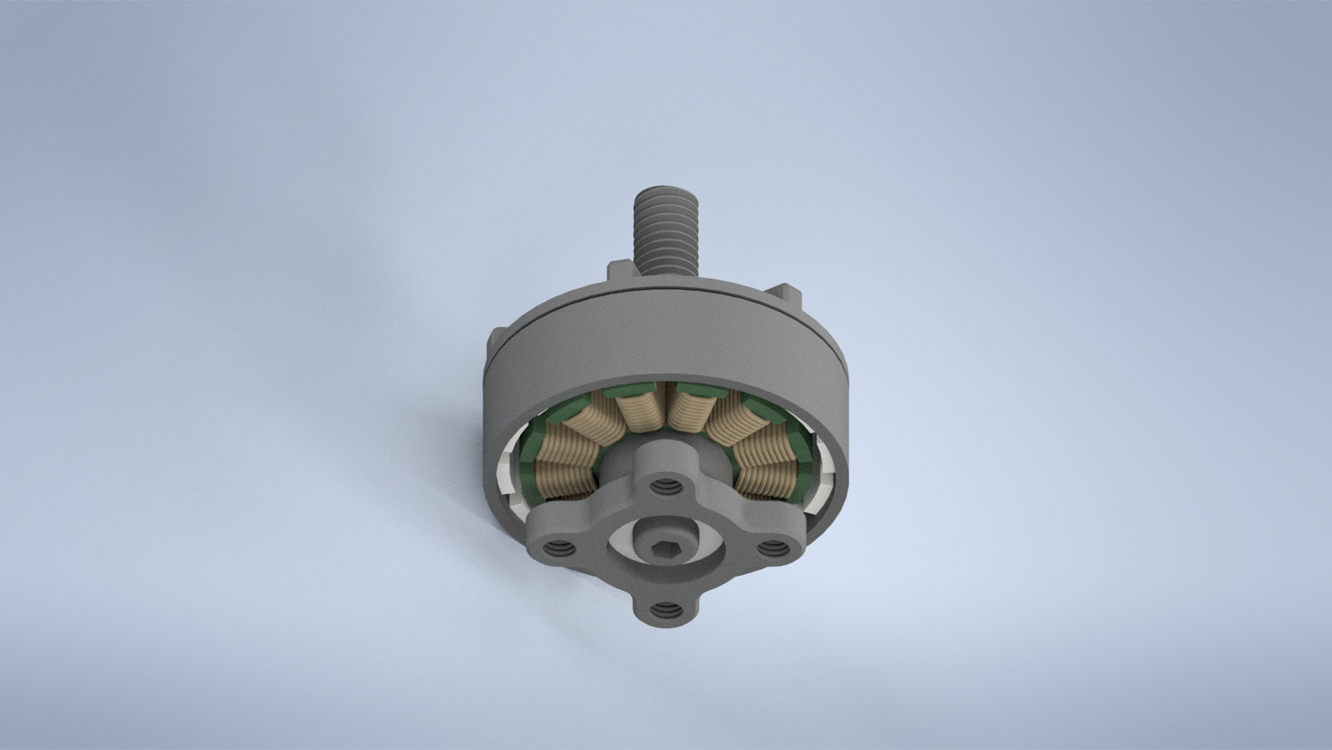
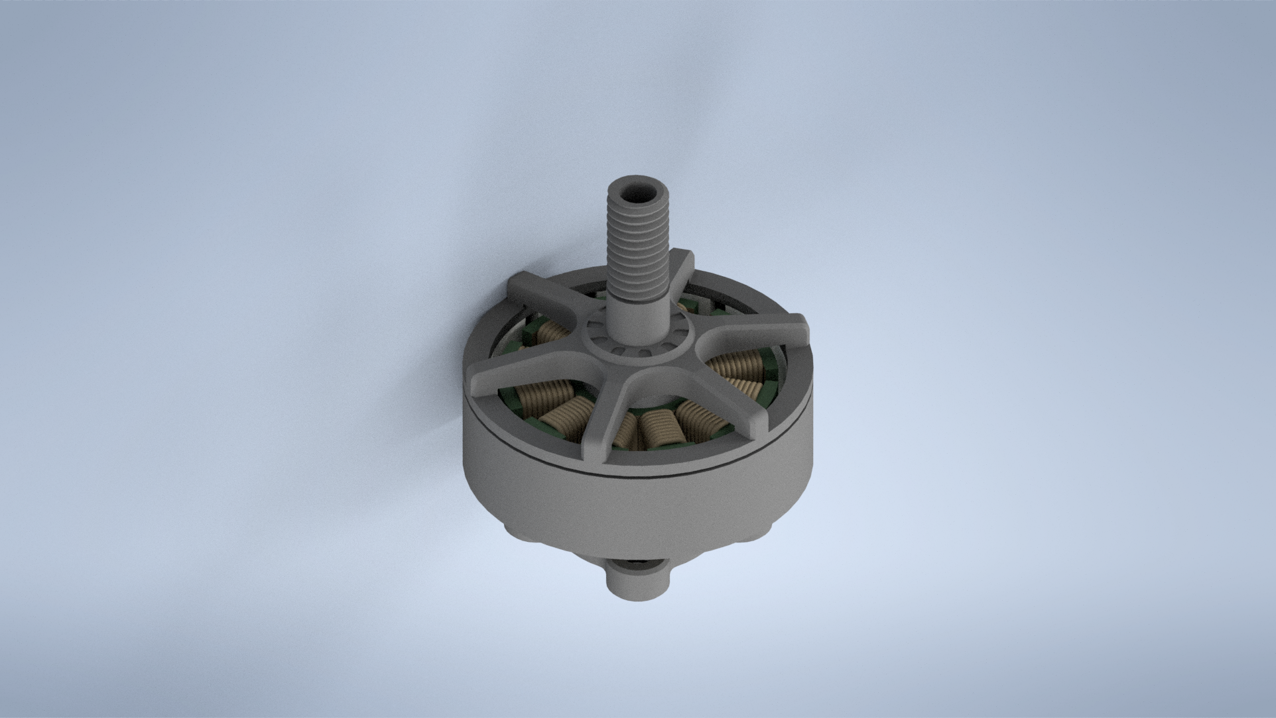
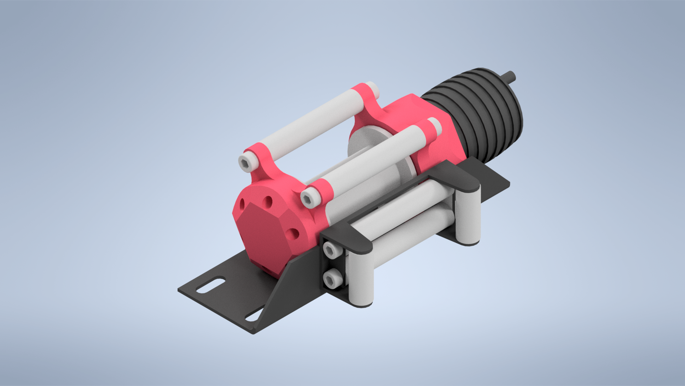

Slide 17
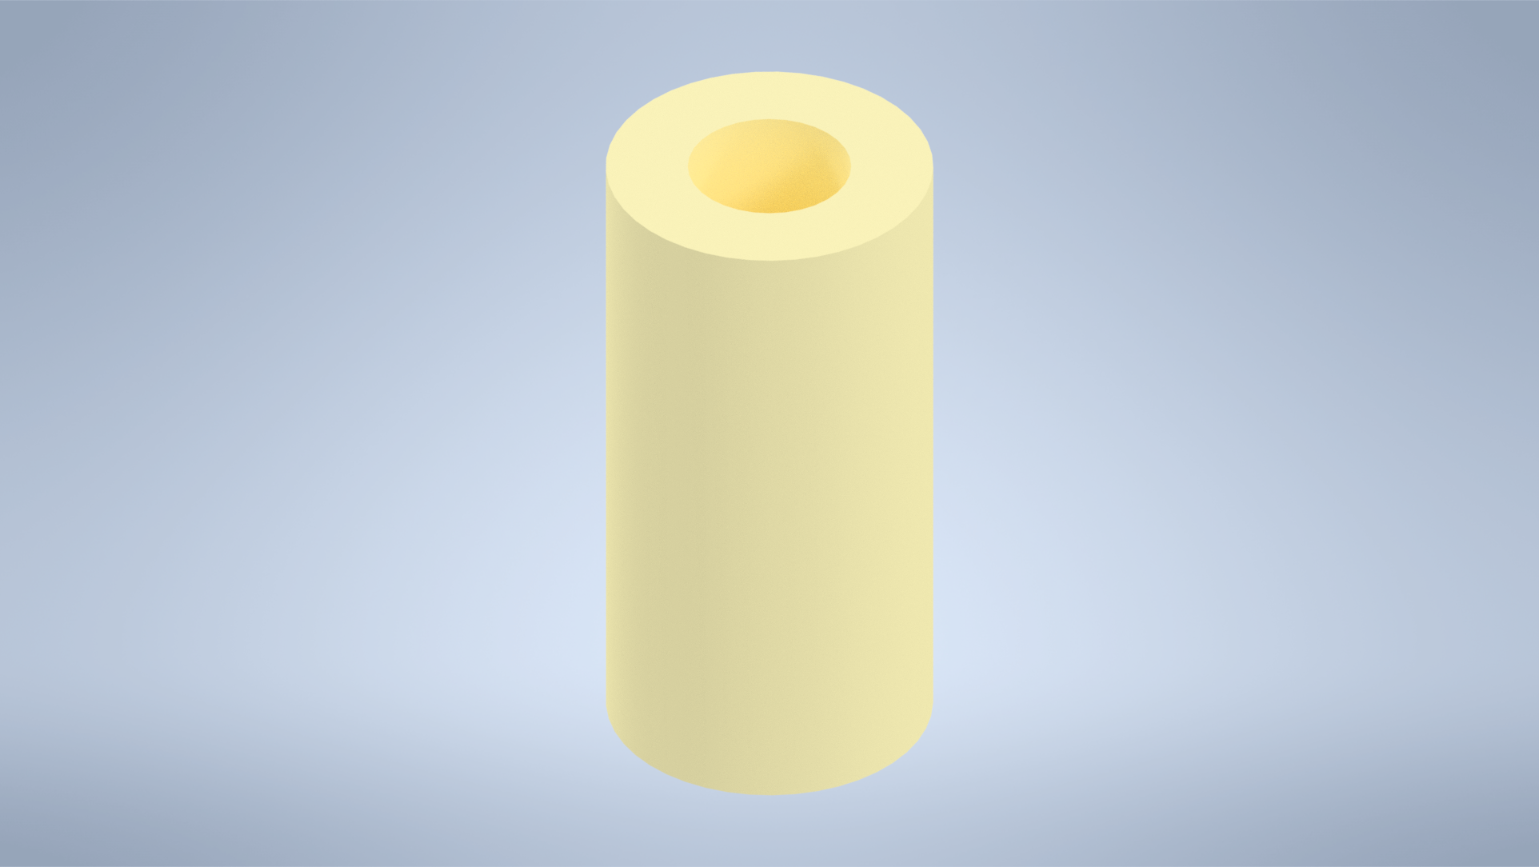
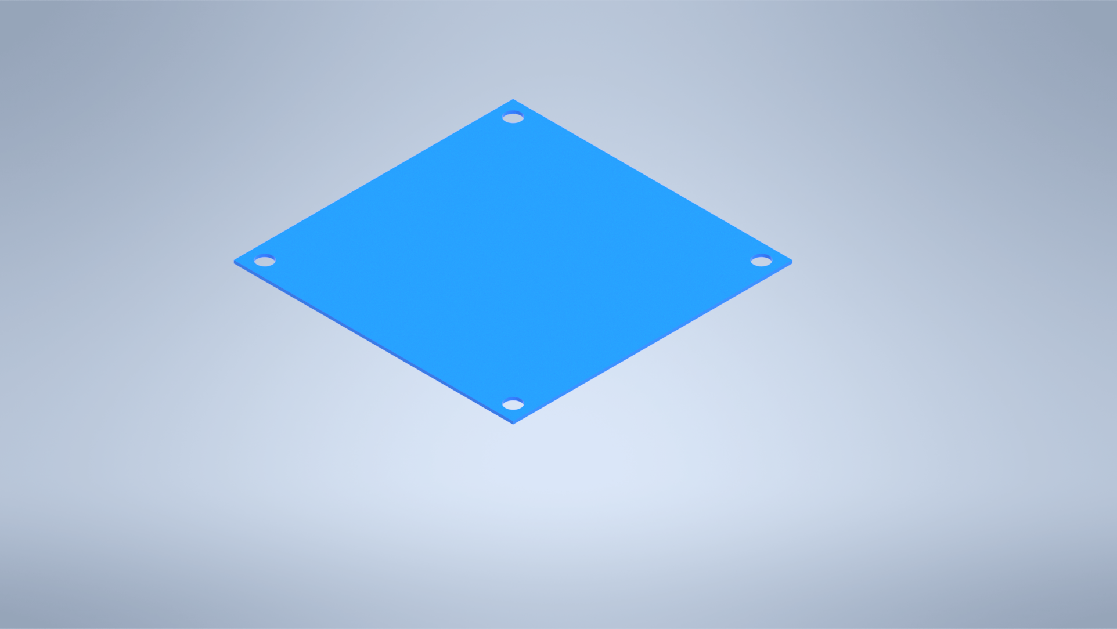
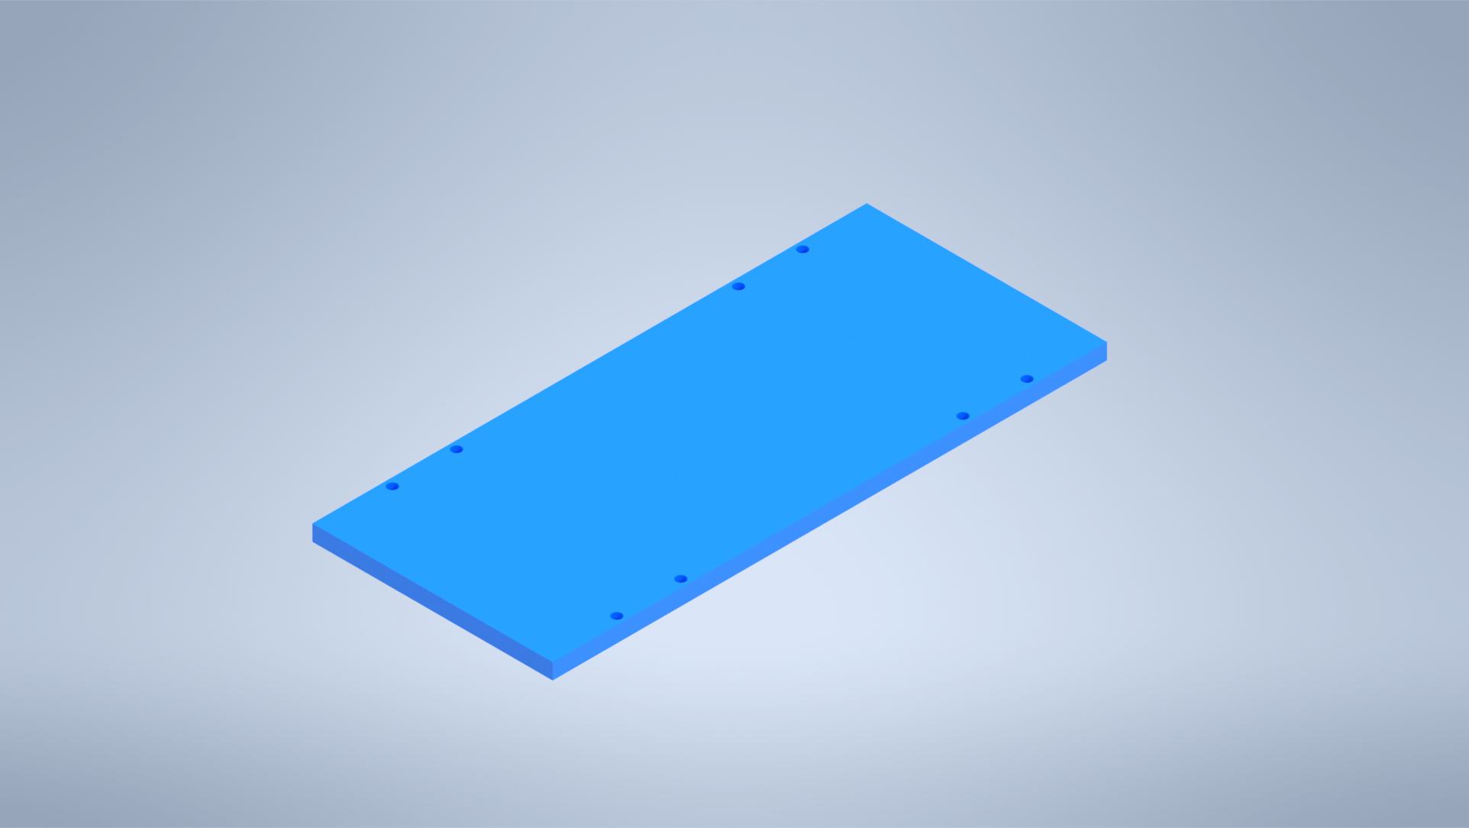

Slide 18
Спасибо за внимание!

